Slide 1
Общее количество воинских захоронений и захоронений жертв войн на территории Любанского района – 132:
90 воинских захоронений
42 захоронений жертв войн

Slide 2
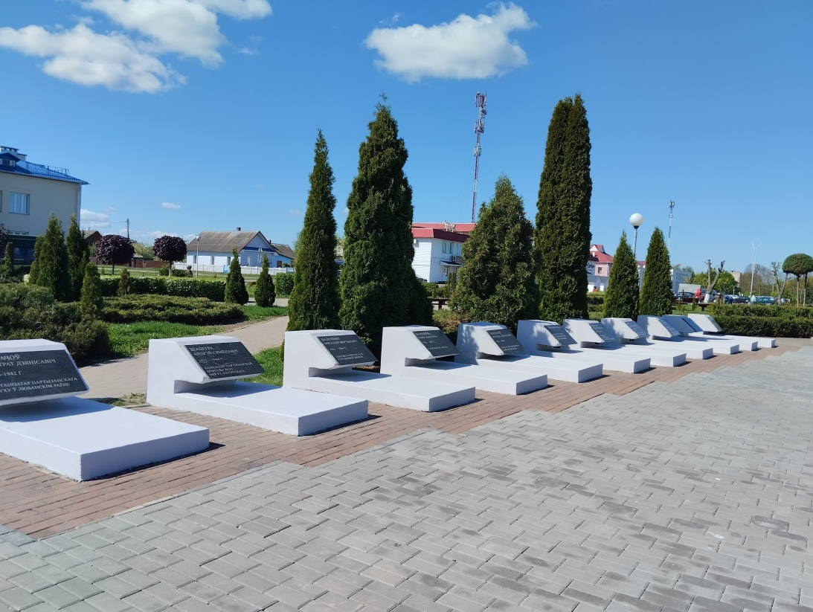
Мемориальный комплекс советским активистам, воинам, партизанам и подпольщикам, историко-культурная ценность (шифр 613Д000280), № 1533, воинское захоронение, братская могила,
г.Любань, ул. Первомайская
Состоит из скульптуры коленопреклоненного воина, пирамидального блока с надписями-посвящениями, 11 надгробий.
Охранная зона – 92 х 28 м.
В могилах захоронено 14 человек, из них 3 военнослужащих, 9 участников сопротивления и 2 иные категории (красноармейцы, погибшие в 1921 году)
Из них известных – 13 .
Закрепленные организации по уходу: РУП «Любанское ЖКХ», центр банковских услуг №613 ОАО «Сберегательный банк «Беларусбанк», ГУО «Любанская детская школа искусств», ГУО «Гимназия №1 г. Любани»

Slide 3
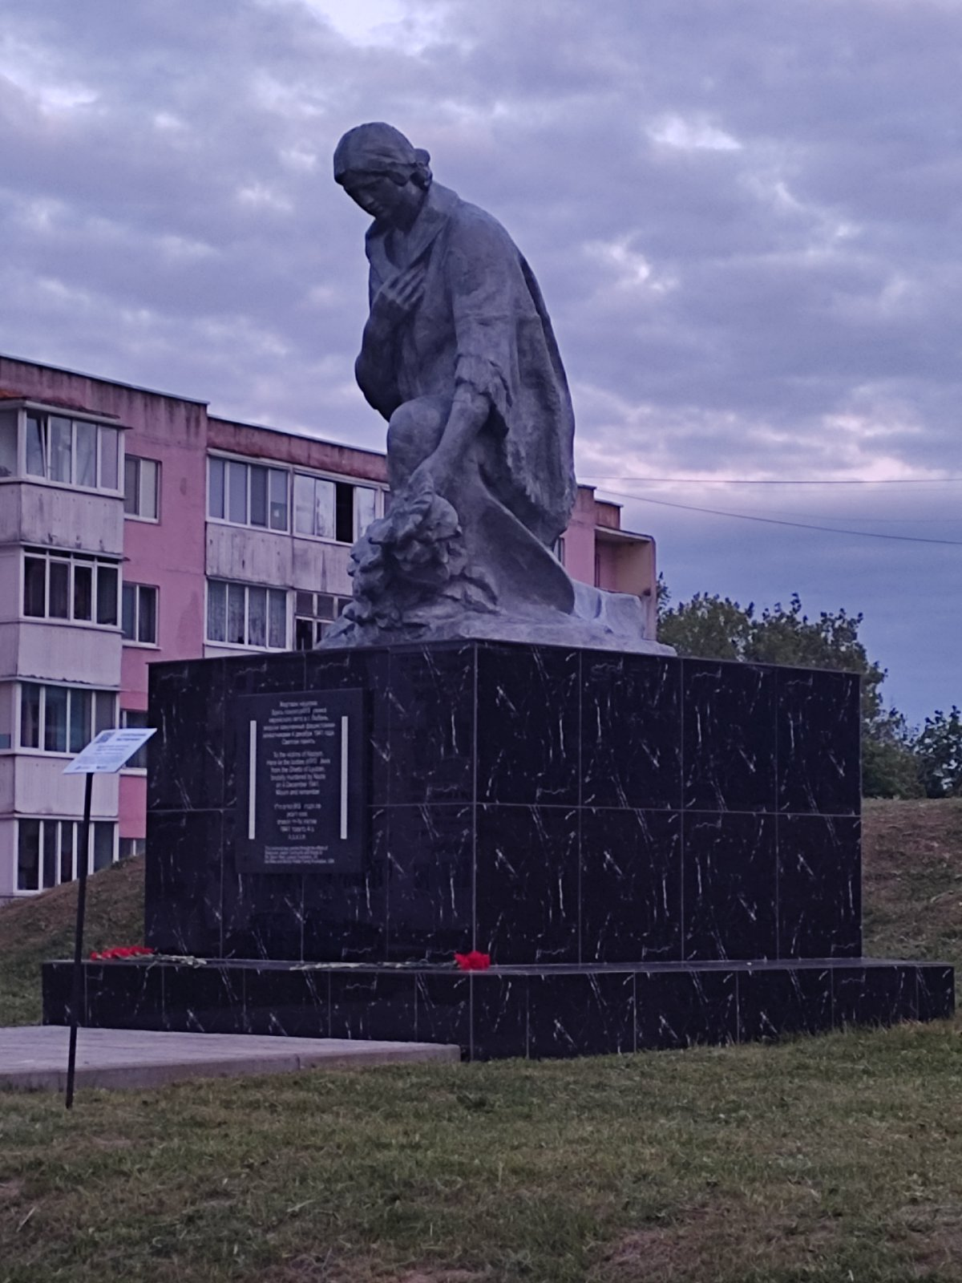
Захоронение жертв фашизма № 5090, захоронение жертв войн, братская могила,
г. Любань, ул. Калинина
Надгробие представляет собой ростовую фигуру склонённой женщины, установленной на постамент. Постамент памятника выполнен из бетона, облицован плиткой, на постаменте мраморная плита с надписью. К постаменту ведет лестница. По обе стороны от лестницы расположены по 5 плит с нанесенными именами погибших. Размер постамента 2,9х3х1,5м, высота скульптуры 2 м
Памятник установлен в 1964 г. (ремонт в 2020 году, установка плит с именами в 2024 году)
Охранная зона – 25 х 40 м.
В братской могиле захоронено 913 человек, из них 913 жертв войн.
Из них известных – 913.
Закрепленные организации по уходу: РУП «Любанское ЖКХ», ОАО «Любанский райагросервис», ГУО «Средняя школа №3 г.Любани имени Геннадия Леонидовича Сечко»

Slide 4
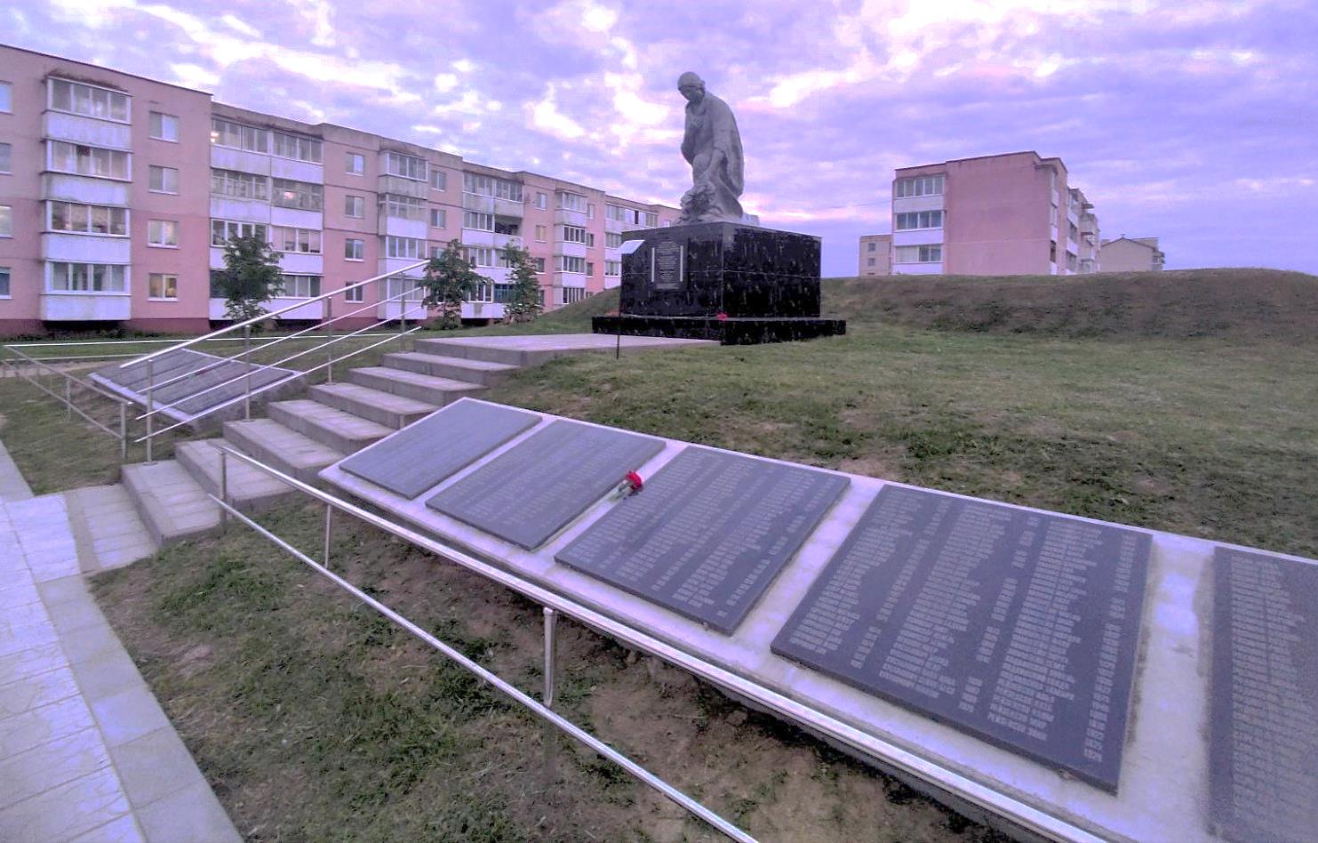
№ 5090, захоронение жертв войн, братская могила, г. Любань, ул. Калинина

Slide 5
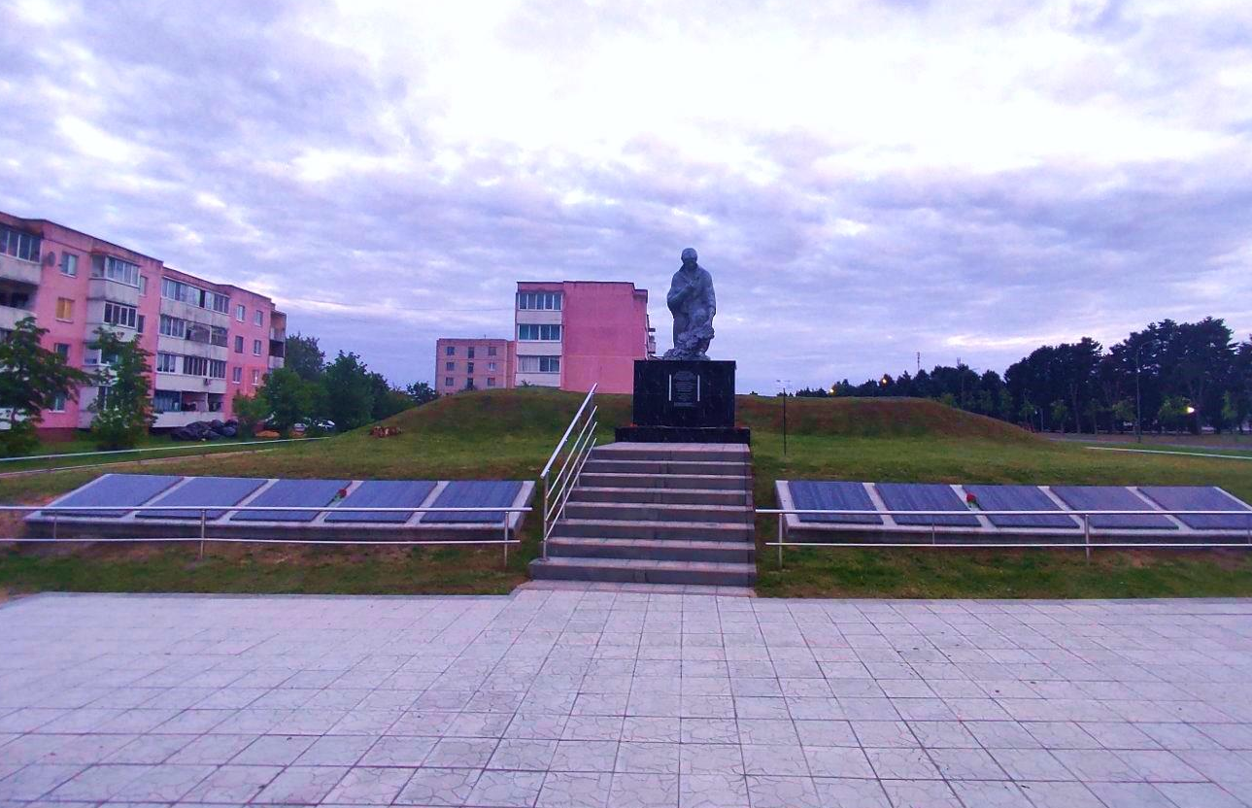
№ 5090, захоронение жертв войн, братская могила, г. Любань, ул. Калинина

Slide 6
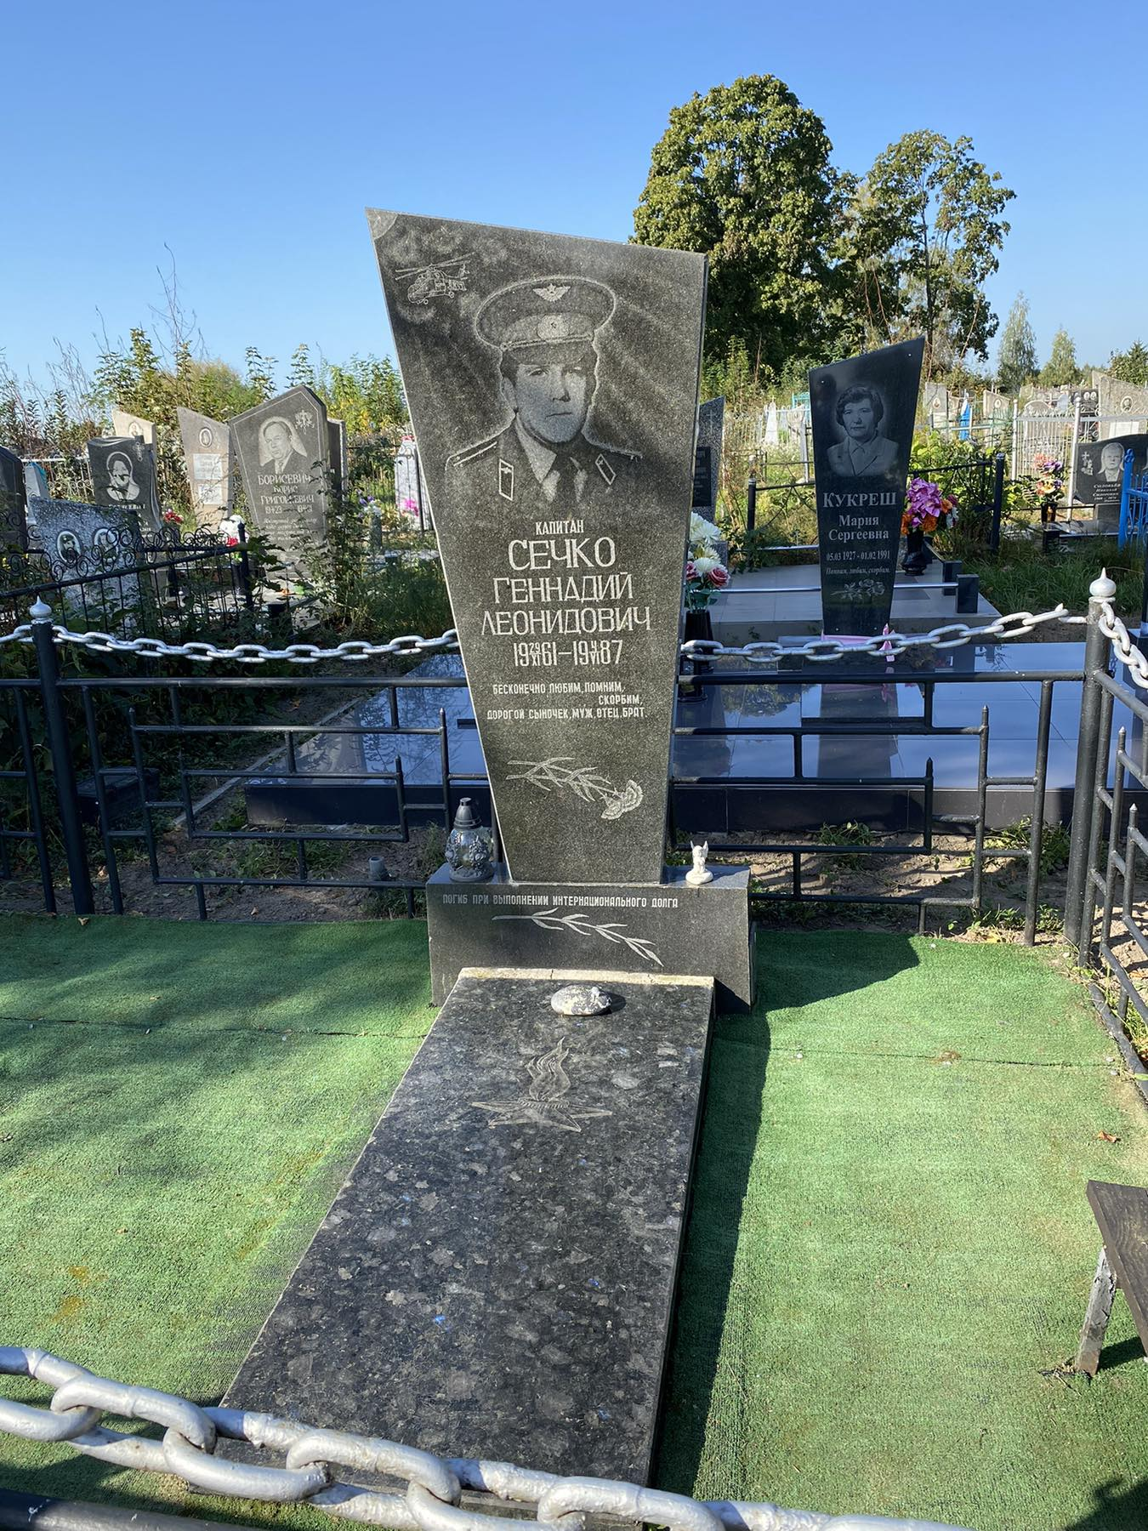
Захоронение Сечко Г.Л. № 1535, воинское захоронение, индивидуальная могила, г. Любань, гражданское кладбище
Памятник выполнен из черного мрамора с персональными сведениями о погибшем в Республике Афганистан Сечко Геннадии Леонидовиче.
Памятник установлен в 1988 г.
Охранная зона – 3 х 2 м.
В могиле захоронен 1 военнослужащий.
Из них известных – 1.
Закрепленные организации по уходу: РУП «Любанское ЖКХ», ГУО «Средняя школа № 3 г. Любани имени Геннадия Леонидовича Сечко»

Slide 7
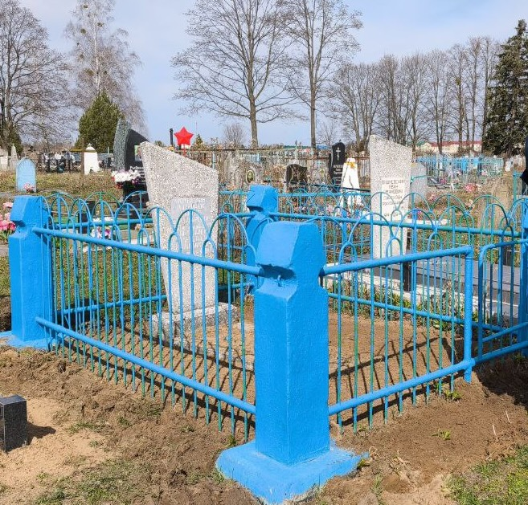
Захоронение Литвинюка В.В., Литвинюка А.В.
№ 5103, воинское захоронение, братская могила, г. Любань, гражданское кладбище
Памятник выполнен из светлой мраморной крошки. На памятнике имеется звездочка и выбита надпись. Памятник установлен в 1985 г.
Охранная зона – 39 х 18 м.
В братской могиле захоронено 2, из них 2 участников сопротивления.
Из них известных – 2.
Закрепленные организации по уходу: РУП «Любанское ЖКХ», Любанский район газоснабжения филиала УП «Солигорскгаз» РУП «МИНСКОБЛГАЗ»

Slide 8
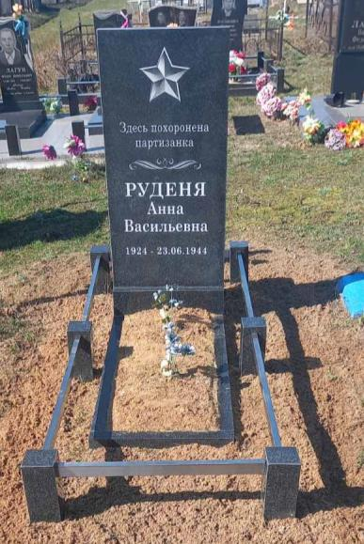
Захоронение Рудени А.В. № 5430, воинское захоронение, индивидуальная могила,
г. Любань, гражданское кладбище
Памятник выполнен из черной мраморной крошки. На памятнике имеется звездочка и выбита надпись. Памятник заменен в 2021 г.
Охранная зона – 1,5 х 2 м.
В могиле захоронено 1, из них 1 участников сопротивления.
Из них известных – 1.
Закрепленные организации по уходу: РУП «Любанское ЖКХ», ДУП «ПМК №201» Минского областного производственного проектно-строительного унитарного предприятия «Минскоблсельстрой»

Slide 9
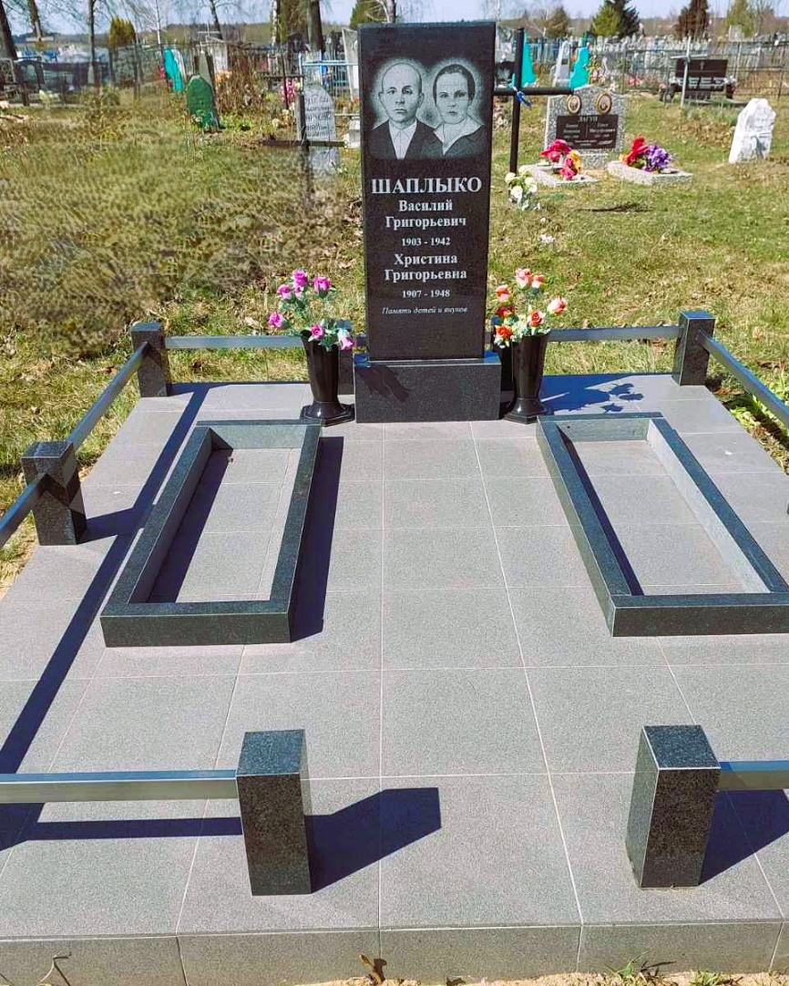
Захоронение Шаплыко В.Г. № 5431, воинское захоронение, индивидуальная могила,
г. Любань, гражданское кладбище
Памятник выполнен из черной мраморной крошки, установлен один на две могилы. На памятнике имеется фотография погибшего с женой и выбита надпись. Памятник заменен в 2022 г.
Охранная зона – 3 х 2 м.
В могиле захоронено 1, из них 1 участников сопротивления.
Из них известных – 1.
Закрепленные организации по уходу: РУП «Любанское ЖКХ», ГУО «Средняя школа № 1 г. Любани»

Slide 10
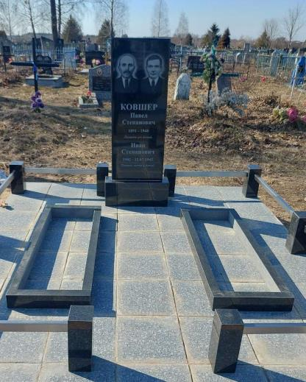
Захоронение Ковшера И.С. № 5454, воинское захоронение, индивидуальная могила,
г. Любань, гражданское кладбище
Памятник выполнен из черной мраморной крошки, установлен один на две могилы. На памятнике имеется фотография погибшего с братом и выбита надпись. Памятник заменен в 2022 г.
Охранная зона – 3 х 2 м.
В могиле захоронено 1, из них 1 участников сопротивления.
Из них известных – 1.
Закрепленные организации по уходу: РУП «Любанское ЖКХ», ОАО «Рыбокомбинат «Любань»

Slide 11
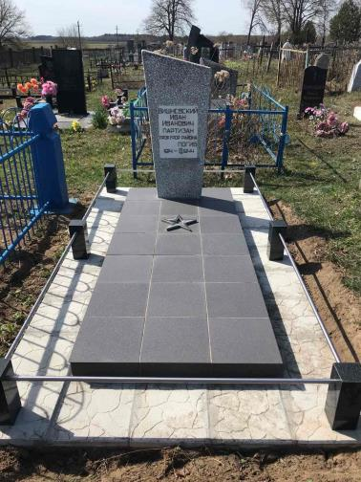
Захоронение Вишневского И.И. № 6700, воинское захоронение, индивидуальная могила,
г. Любань, гражданское кладбище
Памятник выполнен из светлой мраморной крошки. На памятнике имеется выбита надпись.
Памятник заменен в 2007 г.
Охранная зона – 1,5 х 2 м.
В могиле захоронено 1, из них 1 участников сопротивления.
Из них известных – 1.
Закрепленные организации по уходу: РУП «Любанское ЖКХ», Любанский филиал ОАО «Слуцкий сыродельный комбинат»

Slide 12
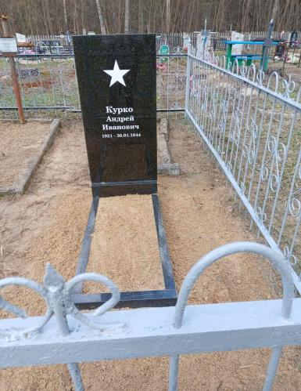
Захоронение Курко А.И. № 5122, воинское захоронение, индивидуальная могила,
д. Обоз, гражданское кладбище
Памятник выполнен из черной мраморной крошки. На памятнике имеется звездочка и выбита надпись. Памятник заменен в 2021 г.
Охранная зона – 5 х 3,5 м.
В могиле захоронено 1, из них 1 участников сопротивления.
Из них известных – 1.
Закрепленные организации по уходу: ОАО «БВО», Коммунаровский сельисполком

Slide 13
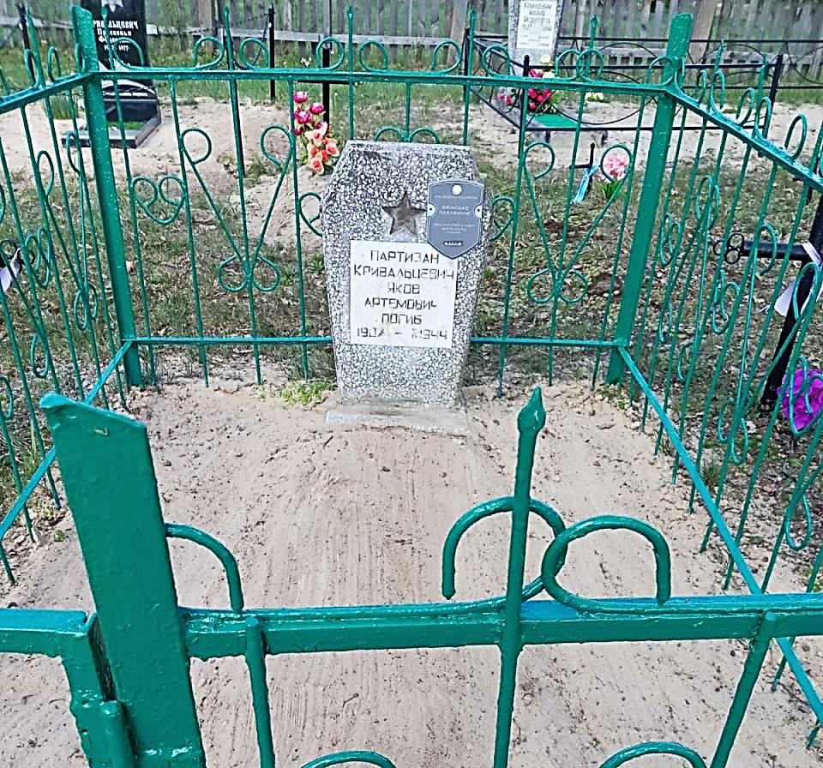
Захоронение Кривальцевича Е.Я. № 5123, воинское захоронение, индивидуальная могила,
д. Кузьмичи, гражданское кладбище
Памятник выполнен из серой мраморной крошки. На памятнике имеется звездочка и выбита надпись. Охранная зона – 1,5 х 2 м.
В могиле захоронено 1, из них 1 участников сопротивления.
Из них известных – 1.
Закрепленные организации по уходу: ОАО «БВО», Коммунаровский сельисполком

Slide 14
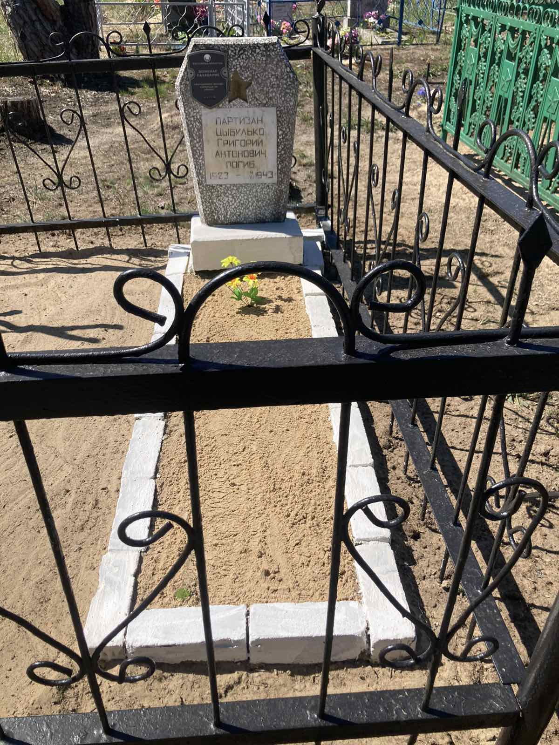
Захоронение Цыбулько Г.А. № 5124, воинское захоронение, индивидуальная могила,
д.Коммуна, гражданское кладбище
Памятник выполнен из серой мраморной крошки. На памятнике имеется звездочка и выбита надпись. Памятник заменен в 2004 г.
Охранная зона – 3 х 2 м.
В могиле захоронено 1, из них 1 участников сопротивления.
Из них известных – 1.
Закрепленные организации по уходу: ОАО «БВО», Коммунаровский сельисполком, ГУО «Коммунаровская средняя школа имени Янки Купалы»

Slide 15
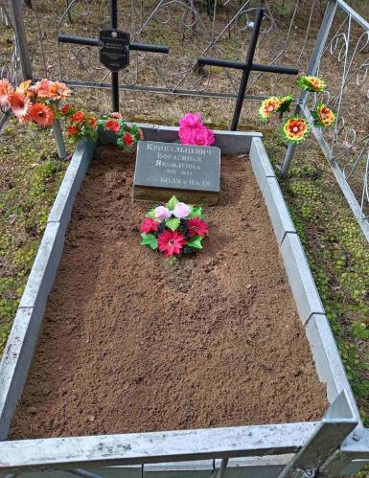
Захоронение Кривальцевич Е.Я., Кривальцевича Н.С., Кривальцевич Н.С. № 5163, захоронение жертв войн, братская могила,
д.Кузьмичи
Надгробие представляет собой тумбу, на которой закреплена табличка с информацией о захороненных. У изголовья размещаются два металлических креста. Охранная зона – 2 х 2,5 м.
В могиле захоронено 3, из них 3 жертв войн.
Из них известных – 3.
Закрепленные организации по уходу: ОАО «БВО», Коммунаровский сельисполком, ГУО «Кузьмичская средняя школа Любанского района»

Slide 16
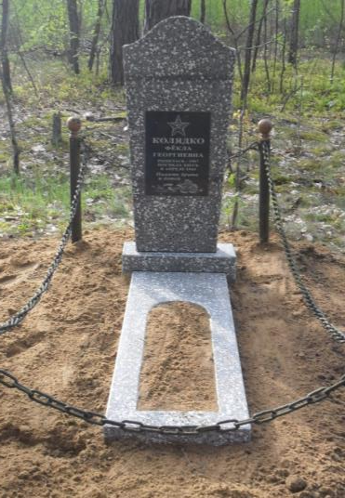
Захоронение Колядко Ф.Г. № 5164, захоронение жертв войн, индивидуальная могила,
д. Кутенка, урочище «Феклин лес»
Памятник выполнен из серой мраморной крошки. На памятнике имеется звездочка и выбита надпись. Памятник заменен в 2024 г.
Охранная зона – 1,5 х 2 м.
В могиле захоронено 1, из них 1 жертв войн.
Из них известных – 1.
Закрепленные организации по уходу: ОАО «БВО», Коммунаровский сельисполком

Slide 17
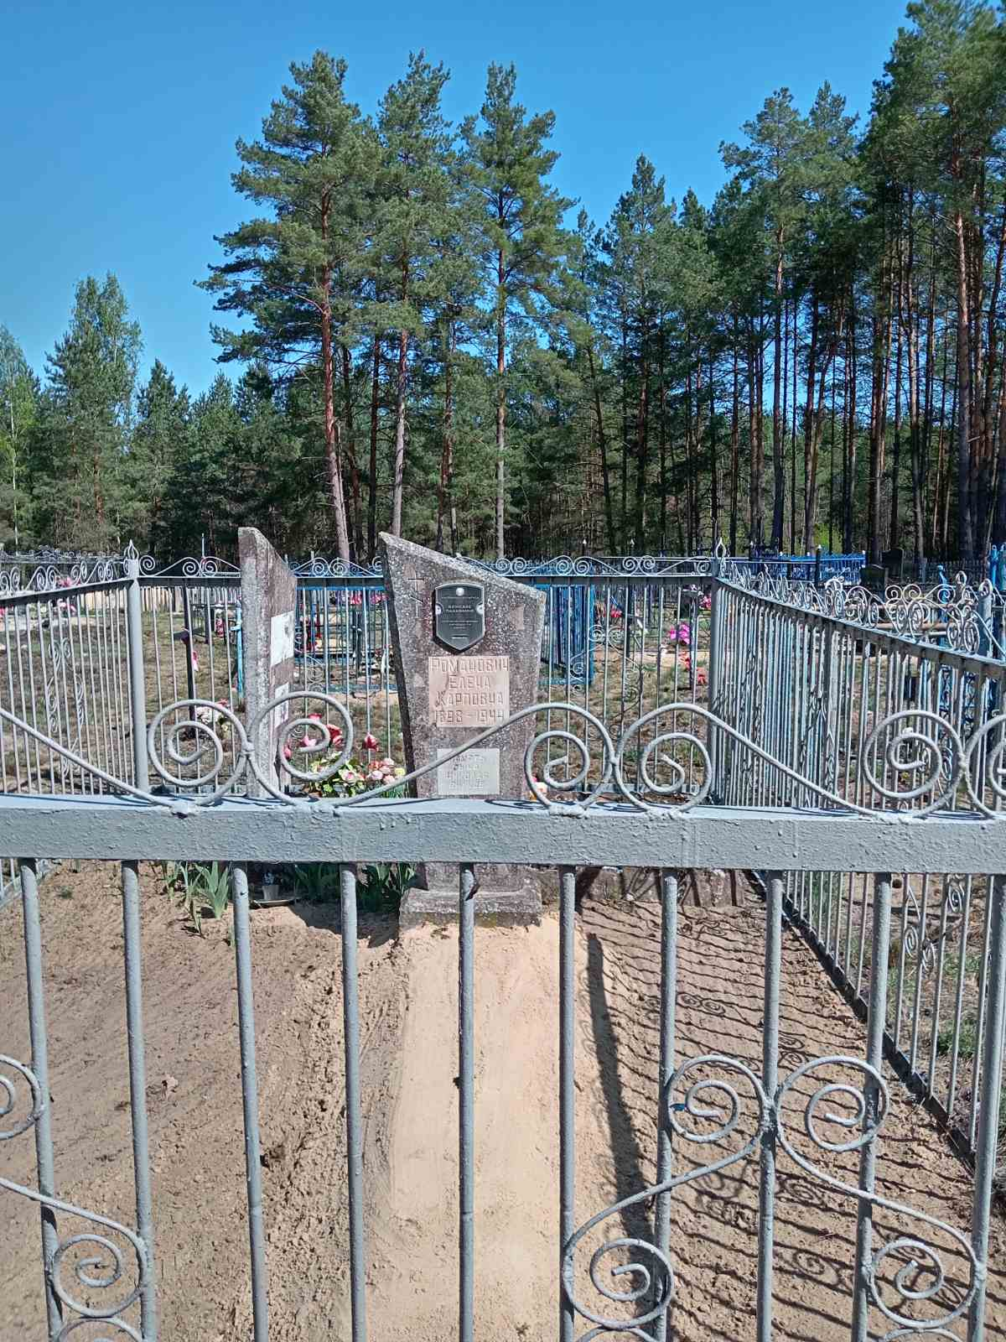
Захоронение Романович Е.К. № 5165, захоронение жертв войн, индивидуальная могила,
д. Кутенка, кладбище
Памятник выполнен из серой мраморной крошки. На памятнике выбита надпись.
Охранная зона – 1,5 х 2 м.
В могиле захоронено 1, из них 1 жертв войн.
Из них известных – 1.
Закрепленные организации по уходу: ОАО «БВО», Коммунаровский сельисполком

Slide 18
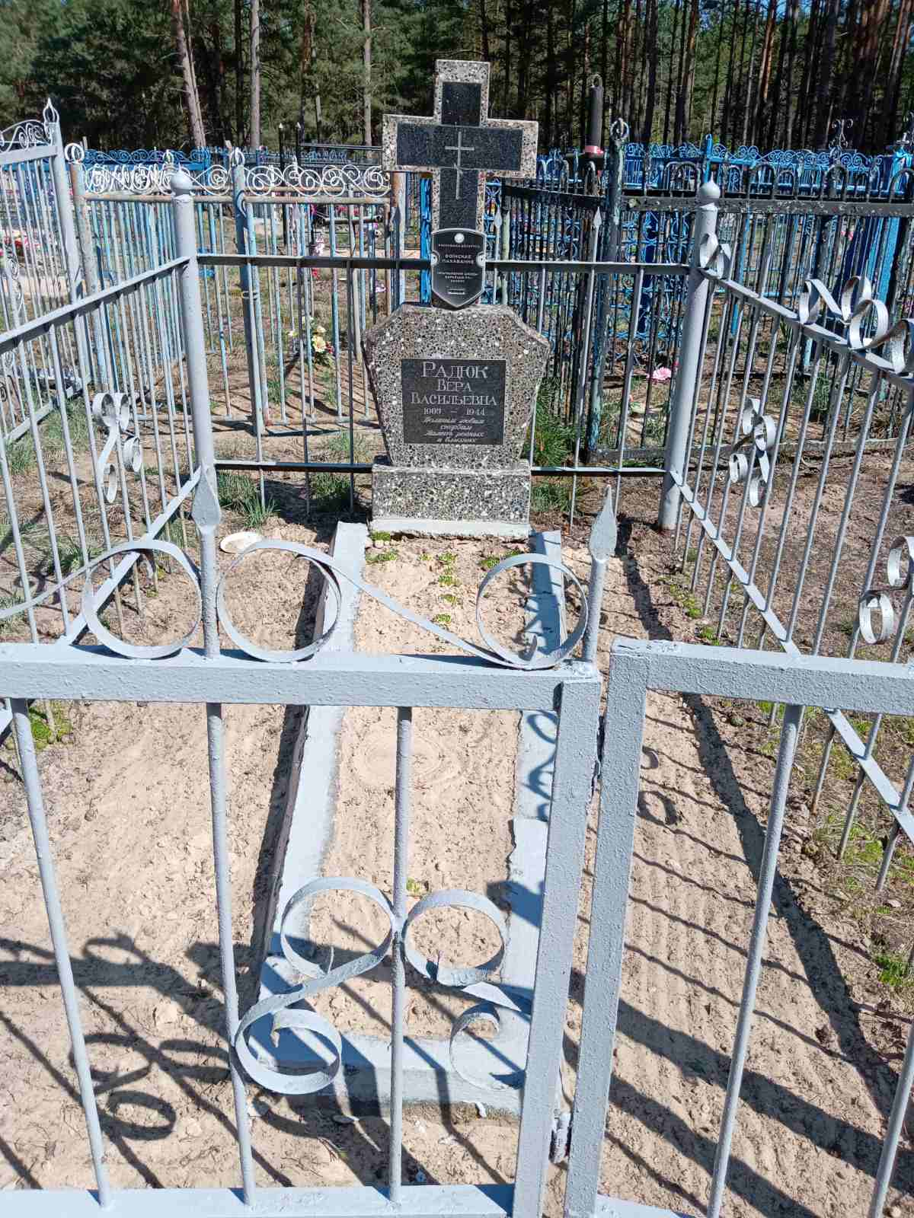
Захоронение Радюк В.В. № 5166, захоронение жертв войн, индивидуальная могила,
д. Кутенка, кладбище
Памятник выполнен из серой мраморной крошки. Надгробие венчает крест из мраморной крошки. На памятнике выбита надпись.
Охранная зона – 1,5 х 2 м.
В могиле захоронено 1, из них 1 жертв войн.
Из них известных – 1.
Закрепленные организации по уходу: ОАО «БВО», Коммунаровский сельисполком

Slide 19
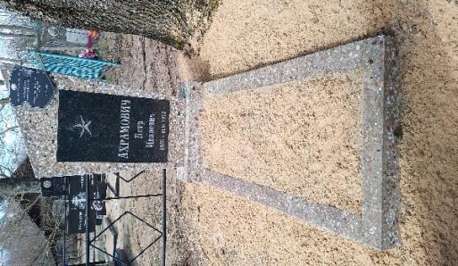
Захоронение Ахрамовича П.И. № 5178, воинское захоронение, индивидуальная могила,
д.Нежин, гражданское кладбище
Памятник выполнен из серой мраморной крошки. На памятнике имеется звездочка и выбита надпись. Памятник заменен в 2014 г.
Охранная зона – 1,5 х 2 м.
В могиле захоронено 1, из них 1 участников сопротивления.
Из них известных – 1.
Закрепленные организации по уходу: ОАО «БВО», Коммунаровский сельисполком

Slide 20
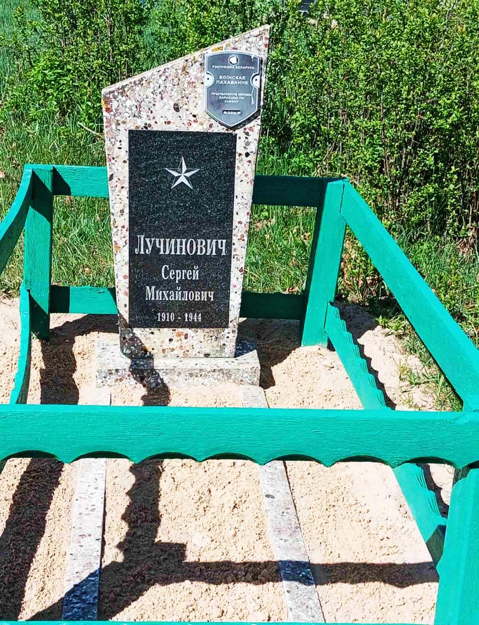
Захоронение Лучиновича С.М. № 5179, воинское захоронение, индивидуальная могила,
д.Кузьмичи, гражданское кладбище
Памятник выполнен из серой мраморной крошки. На памятнике имеется звездочка и выбита надпись. Памятник заменен в 2014 г.
Охранная зона – 1,5 х 2 м.
В могиле захоронено 1, из них 1 участников сопротивления.
Из них известных – 1.
Закрепленные организации по уходу: ОАО «БВО», Коммунаровский сельисполком, ГУО «Кузьмичская средняя школа Любанского района»

Slide 21
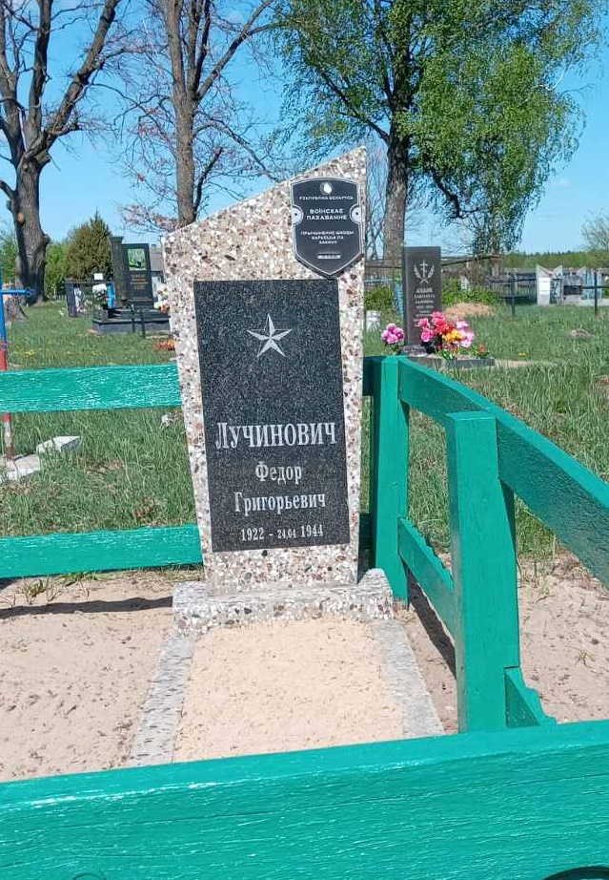
Захоронение Лучиновича Ф.Г. № 5180, воинское захоронение, индивидуальная могила,
д.Кузьмичи, гражданское кладбище
Памятник выполнен из серой мраморной крошки. На памятнике имеется звездочка и выбита надпись. Памятник заменен в 2014 г.
Охранная зона – 1,5 х 2 м.
В могиле захоронено 1, из них 1 участников сопротивления.
Из них известных – 1.
Закрепленные организации по уходу: ОАО «БВО», Коммунаровский сельисполком, ГУО «Кузьмичская средняя школа Любанского района»

Slide 22
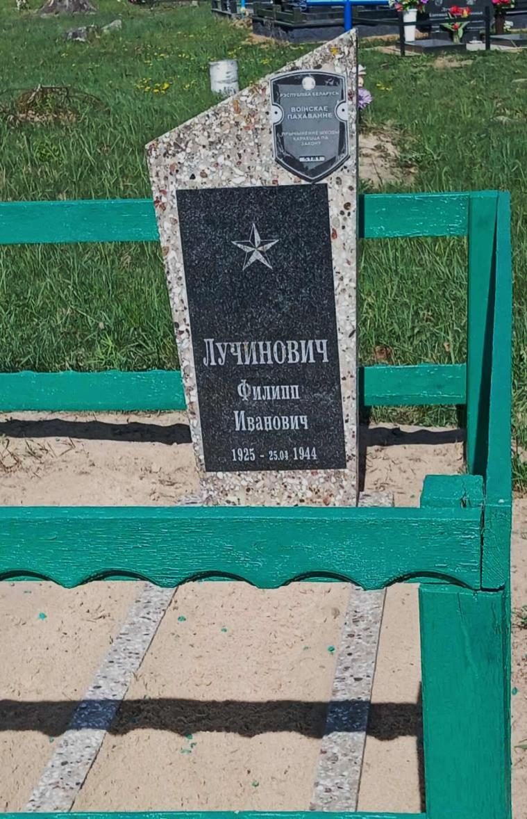
Захоронение Лучиновича Ф.И. № 5181, воинское захоронение, индивидуальная могила,
д.Кузьмичи, гражданское кладбище
Памятник выполнен из серой мраморной крошки. На памятнике имеется звездочка и выбита надпись. Памятник заменен в 2014 г.
Охранная зона – 1,5 х 2 м.
В могиле захоронено 1, из них 1 участников сопротивления.
Из них известных – 1.
Закрепленные организации по уходу: ОАО «БВО», Коммунаровский сельисполком, ГУО «Кузьмичская средняя школа Любанского района»

Slide 23
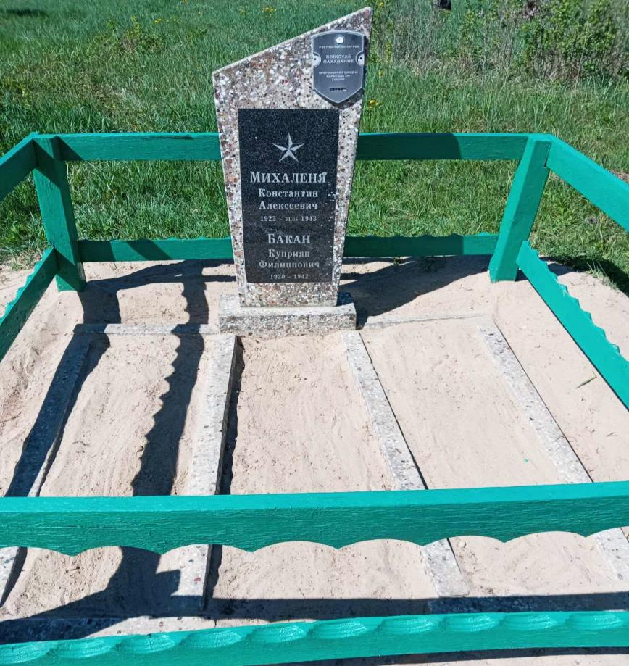
Захоронение Михалени К.А., Бакана К.Ф. № 5182, воинское захоронение, братская могила,
д.Кузьмичи, гражданское кладбище
Памятник выполнен из серой мраморной крошки. На памятнике имеется звездочка и выбита надпись. Памятник заменен в 2014 г.
Охранная зона – 3 х 2 м.
В могиле захоронено 2, из них 2 участников сопротивления.
Из них известных – 2.
Закрепленные организации по уходу: ОАО «БВО», Коммунаровский сельисполком, ГУО «Кузьмичская средняя школа Любанского района»

Slide 24
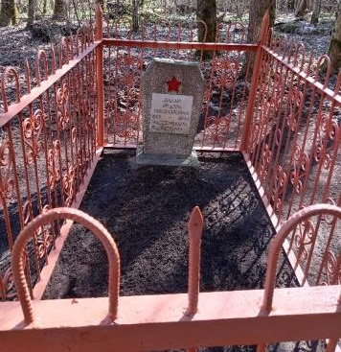
Захоронение Шалай Ф.Н № 5382, захоронение жертв войн, индивидуальная могила,
д. Красная Поляна Коммунаровский сельский совет
Памятник выполнен из серой мраморной крошки. На памятнике имеется звездочка и выбита надпись. Памятник заменен в 2014 г.
Охранная зона – 2 х 1,5 м.
В могиле захоронено 1, из них 1 участник сопротивления.
Из них известных – 1.
Закрепленные организации по уходу: ОАО «Имени К.И.Шаплыко», Коммунаровский сельисполком

Slide 25
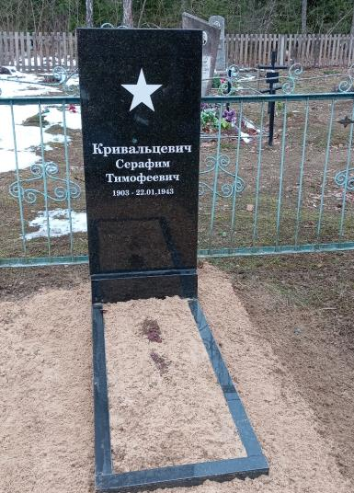
Захоронение Кривальцевича С.Т. № 5434, воинское захоронение, индивидуальная могила,
д.Заберезинец, гражданское кладбище
Памятник выполнен из черной мраморной крошки. На памятнике имеется звездочка и выбита надпись. Памятник заменен в 2021 г.
Охранная зона – 5 х 5 м.
В могиле захоронено 1, из них 1 участников сопротивления.
Из них известных – 1.
Закрепленные организации по уходу: ОАО «Имени К.И.Шаплыко», Коммунаровский сельисполком

Slide 26
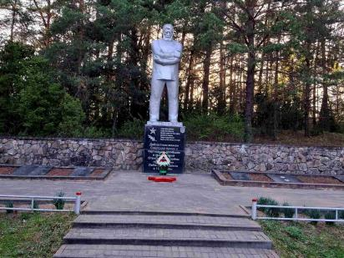
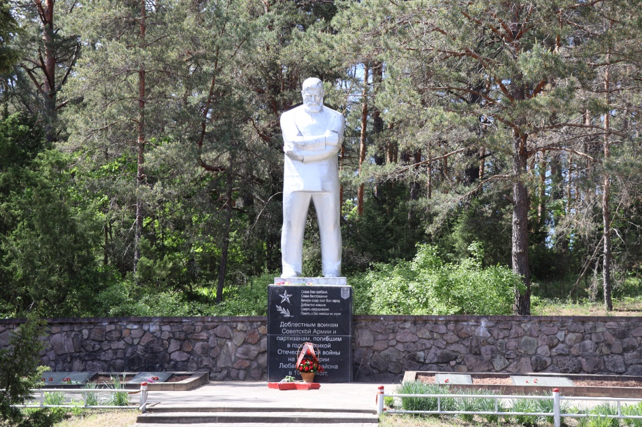
Мемориальный комплекс «Остров Зыслов», историко-культурная ценность (шифр 613Д000292), захоронение №1538, воинское захоронение, братская могила, Малогородятичский сельский совет, д.Старосек
Памятник на захоронении представляет собой комплекс из скульптуры «Скорбящий старик» на постаменте (высотой 5 м). В постаменте на мраморной плите надпись. За скульптурой установлена каменная плита в виде ограждения. У подножия находятся 8 надгробных мраморных плит, на 7 из которых нанесены фамилии захороненных в братской могиле. У подножия скульптуры имеется звезда для зажигания вечного огня.
Памятник (скульптура) выполнен из бетона, постамент и плиты – гранит.
Установлен в 1969 г. (реконструкция в 2009 году)
Охранная зона – 25 х 15 м
В могиле захоронено 296, из них 47 военнослужащих, 249 участников сопротивления.
Из них известных – 296.
Закрепленные организации по уходу: СУ «Загальский», ОАО «МАПИД», Малогородятичский сельисполком, ГУО «Малогородятичская средняя школа Любанского района»

Slide 27
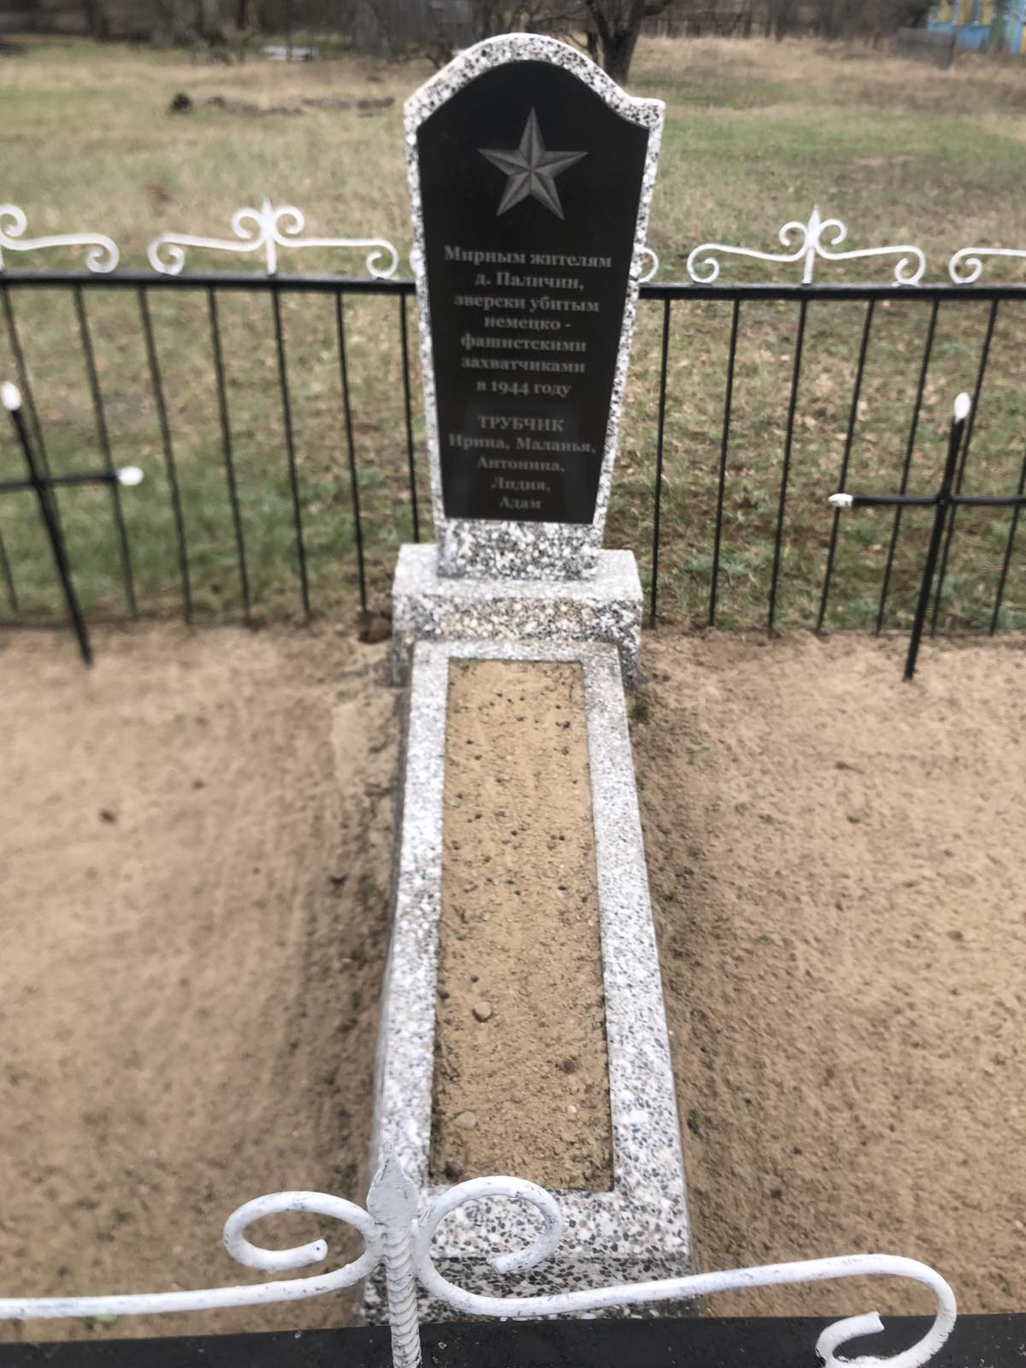
Захоронение семьи Трубчик № 5094, захоронение жертв войн, братская могила,
д. Паличин
Памятник выполнен из серой мраморной крошки. На памятнике выбита надпись.
Охранная зона – 4 х 2 м.
В могиле захоронено 5, из них 5 жертв войн.
Из них известных – 5.
Закрепленные организации по уходу: ОАО «Городятичи-Агро», Малогородятичский сельисполком, ГУО «Паличинская базовая школа Любанского района», Паличинская сельская библиотека

Slide 28
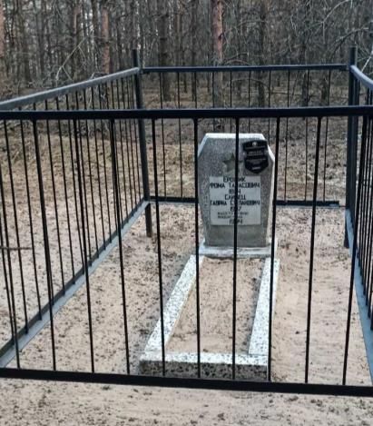
Захоронение Ерошика Ф.Т., Сливца Г.С. № 5095, захоронение жертв войн, братская могила,
пос. Дворец, урочище «Кулида»
Памятник выполнен из серой мраморной крошки. На памятнике выбита надпись.
Охранная зона – 4 х 2 м.
В могиле захоронено 5, из них 5 жертв войн.
Из них известных – 5.
Закрепленные организации по уходу: ОАО «Городятичи-Агро», Малогородятичский сельисполком, ГУО «Паличинская базовая школа Любанского района», Паличинская сельская библиотека

Slide 29
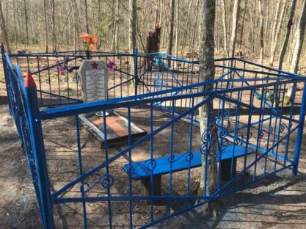
Захоронение № 5096, захоронение жертв войн, братская могила,
пос. Дворец, урочище «Минково»
Памятник выполнен из серой мраморной крошки. На памятнике выбита надпись.
Охранная зона –2,5 х 2,5 м.
В могиле захоронено 7, из них 7 жертв войн.
Из них известных – 7.
Закрепленные организации по уходу: ОАО «Городятичи-Агро», Малогородятичский сельисполком

Slide 30
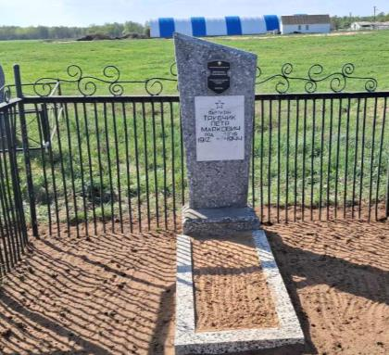
Захоронение Трубчика П.М. № 5106, воинское захоронение, индивидуальная могила,
д. Дворище
Памятник выполнен из серой мраморной крошки. На памятнике выбита надпись.
Охранная зона –2 х 2 м.
В могиле захоронено 1, из них 1 участников сопротивления.
Из них известных – 1.
Закрепленные организации по уходу: ОАО «Городятичи-Агро», Малогородятичский сельисполком

Slide 31
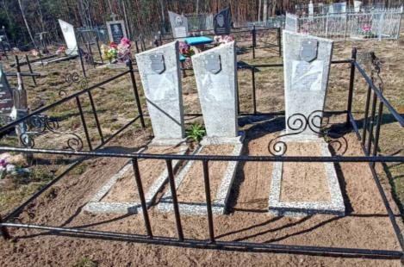
Захоронение братьев Гавриловичей
№ 5107, №5108, №5109,
воинские захоронения, индивидуальные могилы,
д. Калиновка, кладбище
Памятники выполнены из серой мраморной крошки. На памятниках выбита надпись.
Охранная зона –2,5 х 2 м.
В могилах захоронено по 1, из них 3 участников сопротивления.
Из них известных – 3.
Закрепленные организации по уходу: ОАО «Городятичи-Агро», Малогородятичский сельисполком

Slide 32
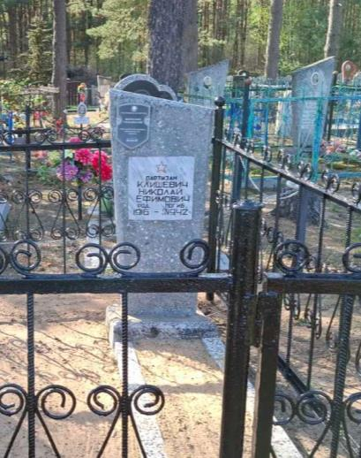
Захоронение Клишевича Н.Е. №5110,
воинское захоронение, индивидуальная могила,
д. Калиновка, кладбище
Памятник выполнен из серой мраморной крошки. На памятнике выбита надпись.
Охранная зона –2,5 х 2 м.
В могиле захоронено 1, из них 1 участников сопротивления.
Из них известных – 1.
Закрепленные организации по уходу: ОАО «Городятичи-Агро», Малогородятичский сельисполком

Slide 33
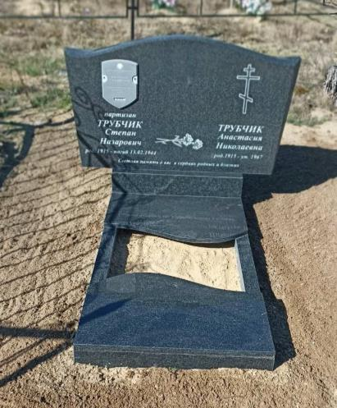
Захоронение Трубчика С.Н. №5111,
воинское захоронение, индивидуальная могила,
д. Калиновка, кладбище
Памятник выполнен из черной мраморной крошки. На памятнике выбита надпись и надпись о захороненной жене.
Охранная зона –2 х 2 м.
В могиле захоронено 2, из них 1 участников сопротивления.
Из них известных – 1.
Закрепленные организации по уходу: ОАО «Городятичи-Агро», Малогородятичский сельисполком

Slide 34
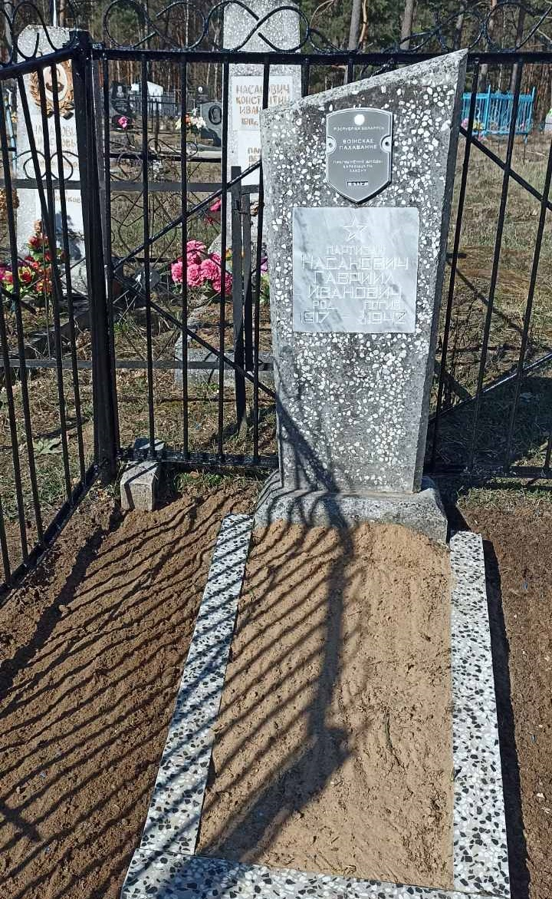
Захоронение Насановича Г.И. №5112,
воинское захоронение, индивидуальная могила,
д. Калиновка, кладбище
Памятник выполнен из серой мраморной крошки. На памятнике выбита надпись.
Охранная зона –1,5 х 2 м.
В могиле захоронено 1, из них 1 участников сопротивления.
Из них известных – 1.
Закрепленные организации по уходу: ОАО «Городятичи-Агро», Малогородятичский сельисполком

Slide 35
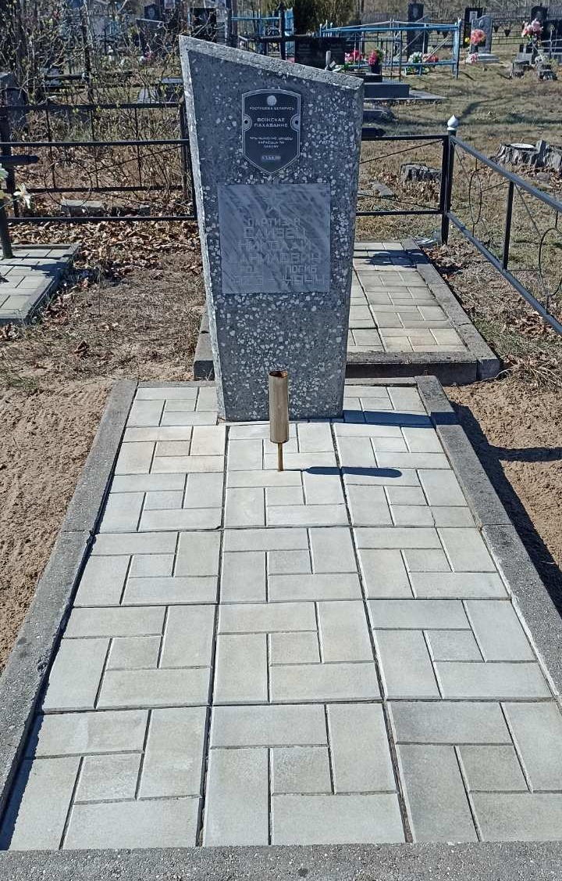
Захоронение Сливца Н.Д. №5113,
воинское захоронение, индивидуальная могила,
аг. Малые Городятичи, кладбище
Памятник выполнен из серой мраморной крошки. На памятнике выбита надпись.
Охранная зона –1,5 х 2 м.
В могиле захоронено 1, из них 1 участников сопротивления.
Из них известных – 1.
Закрепленные организации по уходу: ОАО «Городятичи-Агро», Малогородятичский сельисполком, ГУО «Малогородятичская средняя школа Любанского района»

Slide 36
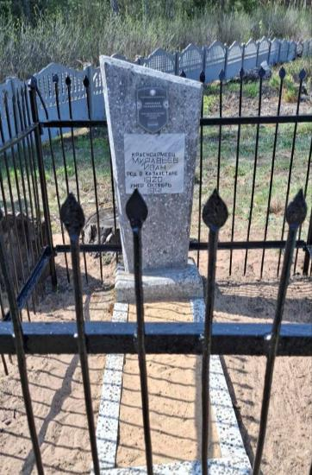
Захоронение Муравьева И. №5127,
воинское захоронение, индивидуальная могила,
д. Калиновка, кладбище
Памятник выполнен из серой мраморной крошки. На памятнике выбита надпись.
Охранная зона –1,5 х 2 м.
В могиле захоронено 1, из них 1 участников сопротивления.
Из них известных – 1.
Закрепленные организации по уходу: ОАО «Городятичи-Агро», Малогородятичский сельисполком

Slide 37
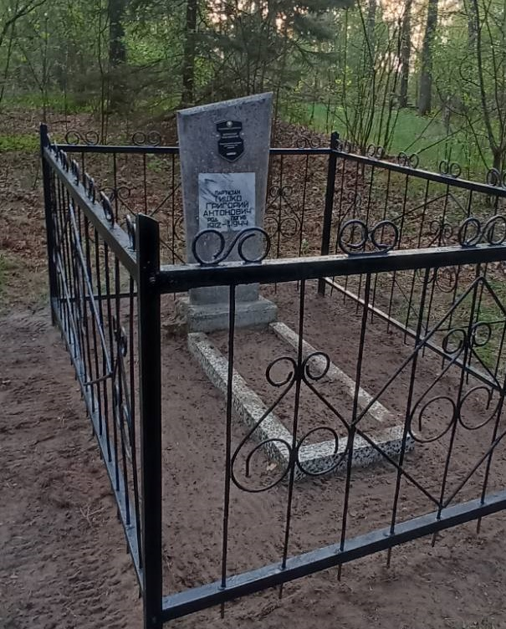
Захоронение Тишко Г.А. №5128,
воинское захоронение, индивидуальная могила,
пос. Дворец, урочище «Кулида»
Памятник выполнен из серой мраморной крошки. На памятнике выбита надпись.
Охранная зона –1,5 х 2 м.
В могиле захоронено 1, из них 1 участников сопротивления.
Из них известных – 1.
Закрепленные организации по уходу: ОАО «Городятичи-Агро», Малогородятичский сельисполком

Slide 38
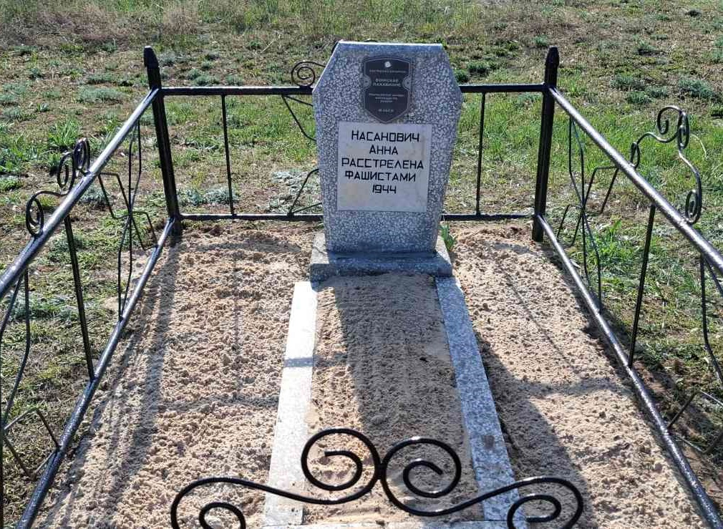
Захоронение Насанович А. № 5170, захоронение жертв войн, индивидуальная могила,
д. Паличин, ул. Фурманова
Памятник выполнен из серой мраморной крошки. На памятнике выбита надпись.
Охранная зона – 1,5 х 2 м.
В могиле захоронено 1, из них 1 жертв войн.
Из них известных – 1.
Закрепленные организации по уходу: ОАО «Городятичи-Агро», Малогородятичский сельисполком, ГУО «Паличинская средняя школа Любанского района»

Slide 39
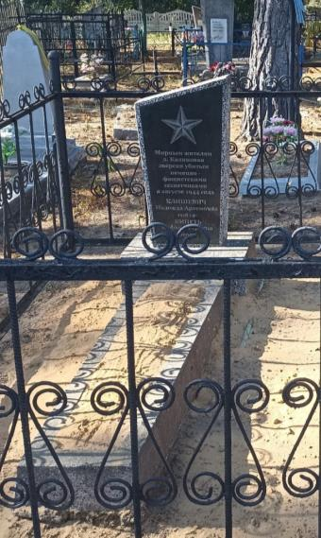
Захоронение Клишевич Н.А., Кипеть С.П. № 5171, захоронение жертв войн, братская могила,
д. Калиновка, кладбище
Памятник выполнен из серой мраморной крошки. На памятнике выбита надпись.
Охранная зона – 2 х 2 м.
В могиле захоронено 2, из них 2 жертв войн.
Из них известных – 2.
Закрепленные организации по уходу: ОАО «Городятичи-Агро», Малогородятичский сельисполком

Slide 40
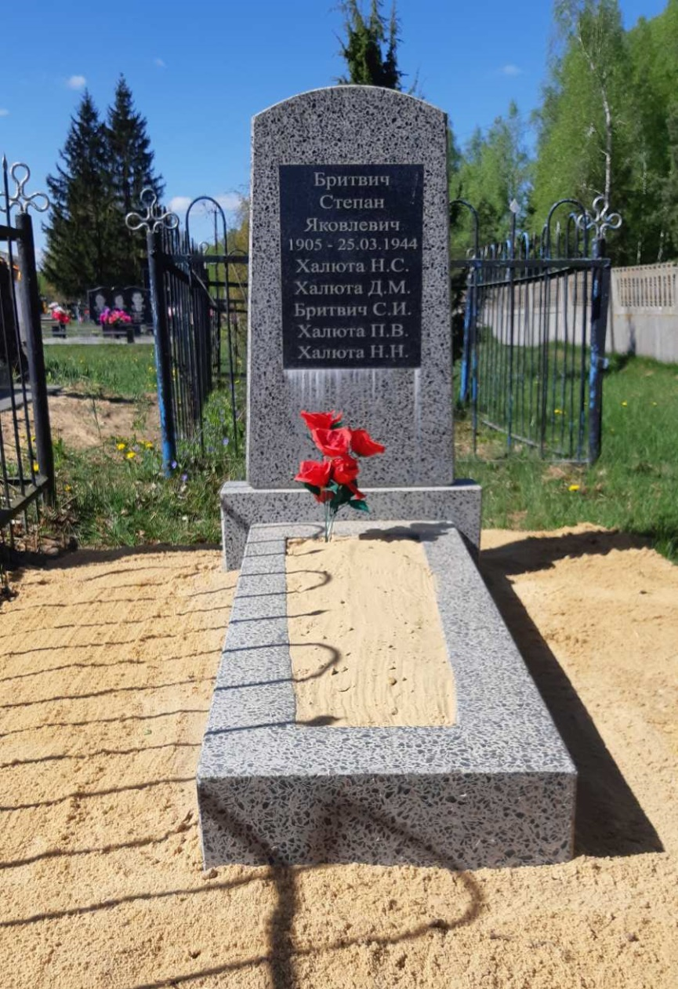
Захоронение № 5088,
воинское захоронение, братская могила,
аг. Осовец, кладбище
Памятник выполнен из серой мраморной крошки. На памятнике нанесена надпись.
Охранная зона –1,5 х 2 м.
В могиле захоронено 6, из них 1 участников сопротивления, 5 жертв войн.
Из них известных – 6.
Закрепленные организации по уходу: ОАО «Осовец-агро», Осовецкий сельисполком, ГУО «Осовецкая средняя школа Любанского района»

Slide 41
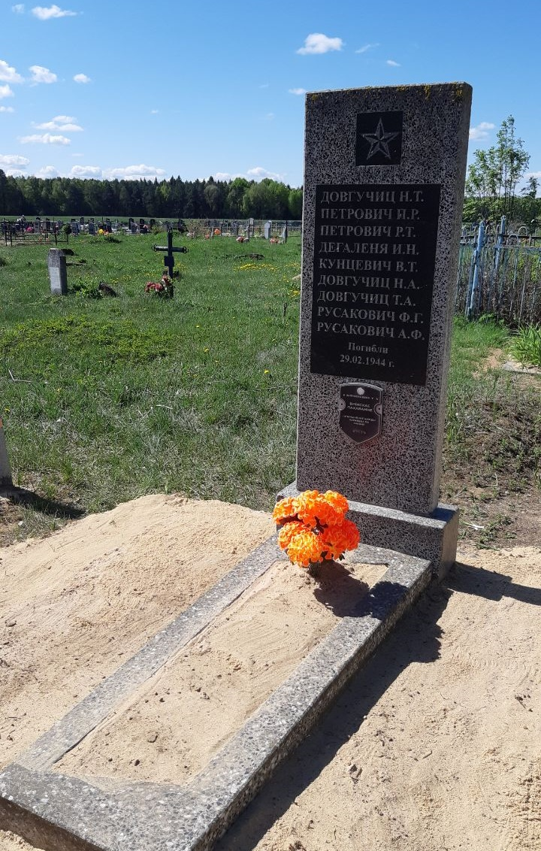
Захоронение № 5098,
воинское захоронение, братская могила,
аг. Осовец, кладбище
Памятник выполнен из серой мраморной крошки. На памятнике нанесена надпись.
Охранная зона –1,5 х 2 м.
В могиле захоронено 9, из них 2 участников сопротивления, 7 жертв войн.
Из них известных – 9.
Закрепленные организации по уходу: ОАО «Осовец-агро», Осовецкий сельисполком, ГУО «Осовецкая средняя школа Любанского района»

Slide 42
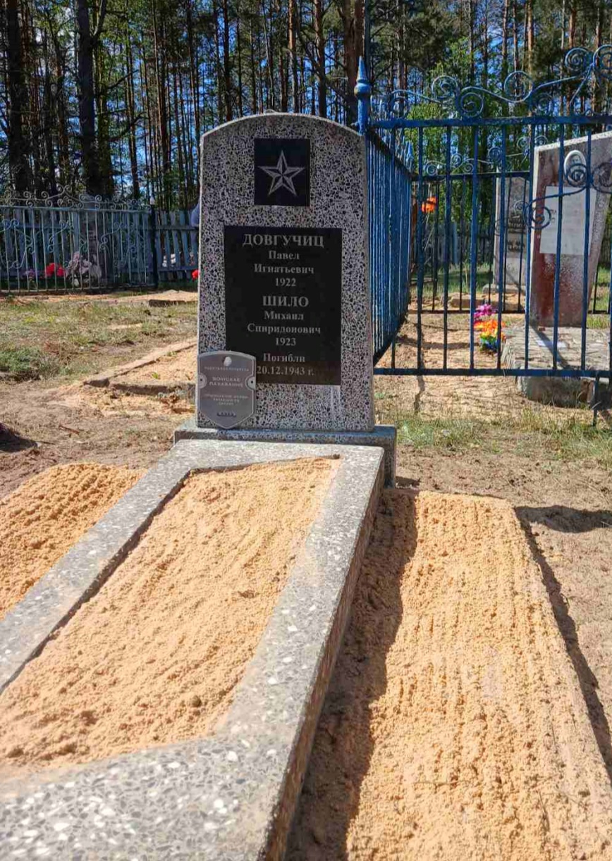
Захоронение № 5099,
воинское захоронение, братская могила,
д. Костеши, кладбище
Памятник выполнен из серой мраморной крошки. На памятнике нанесена надпись.
Охранная зона –1,5 х 2 м.
В могиле захоронено 2, из них 2 участников сопротивления.
Из них известных – 2.
Закрепленные организации по уходу: ОАО «Осовец-агро», Осовецкий сельисполком

Slide 43
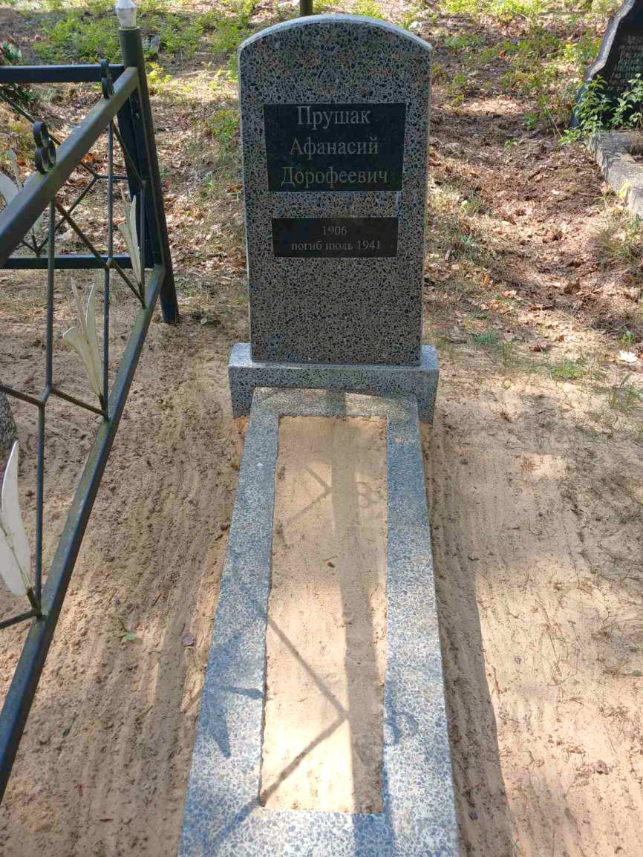
Захоронение Прушака А.Д. № 5100,
воинское захоронение, индивидуальная могила,
д. Яминск, кладбище
Памятник выполнен из серой мраморной крошки. На памятнике нанесена надпись.
Охранная зона –1,5 х 2 м.
В могиле захоронено 1, из них 1 участников сопротивления.
Из них известных – 1.
Закрепленные организации по уходу: ОАО «Осовец-агро», Осовецкий сельисполком, ГУО «Яминская средняя школа имени Героя Советского Союза З.Г.Лыщени»

Slide 44
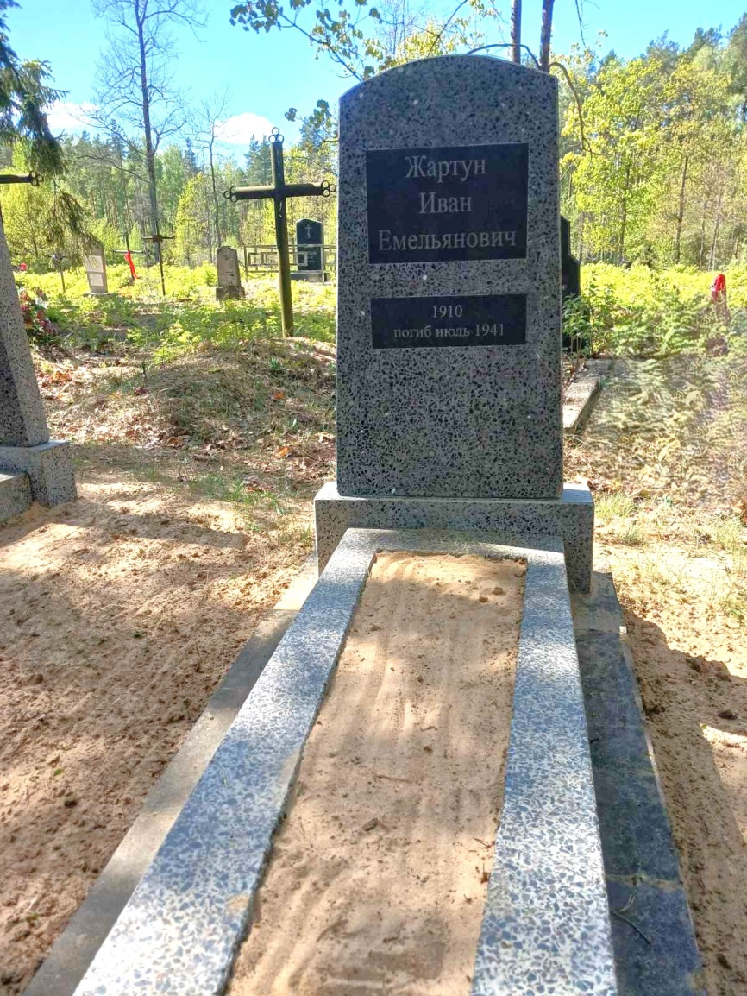
Захоронение Жартуна И.Е. № 5101,
воинское захоронение, индивидуальная могила,
д. Яминск, кладбище
Памятник выполнен из серой мраморной крошки. На памятнике нанесена надпись.
Охранная зона –1,5 х 2 м.
В могиле захоронено 1, из них 1 участников сопротивления.
Из них известных – 1.
Закрепленные организации по уходу: ОАО «Осовец-агро», Осовецкий сельисполком, ГУО «Яминская средняя школа имени Героя Советского Союза З.Г.Лыщени»

Slide 45
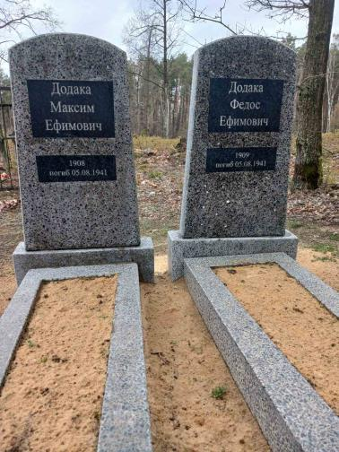
Захоронение Дадако Ф.Е., Дадако М.Е. № 5102,
воинское захоронение, братская могила,
д. Яминск, кладбище
Памятники выполнены из серой мраморной крошки. На памятниках нанесена надпись.
Охранная зона –3 х 2 м.
В могиле захоронено 2, из них 2 участников сопротивления.
Из них известных – 2.
Закрепленные организации по уходу: ОАО «Осовец-агро», Осовецкий сельисполком, ГУО «Яминская средняя школа имени Героя Советского Союза З.Г.Лыщени»

Slide 46
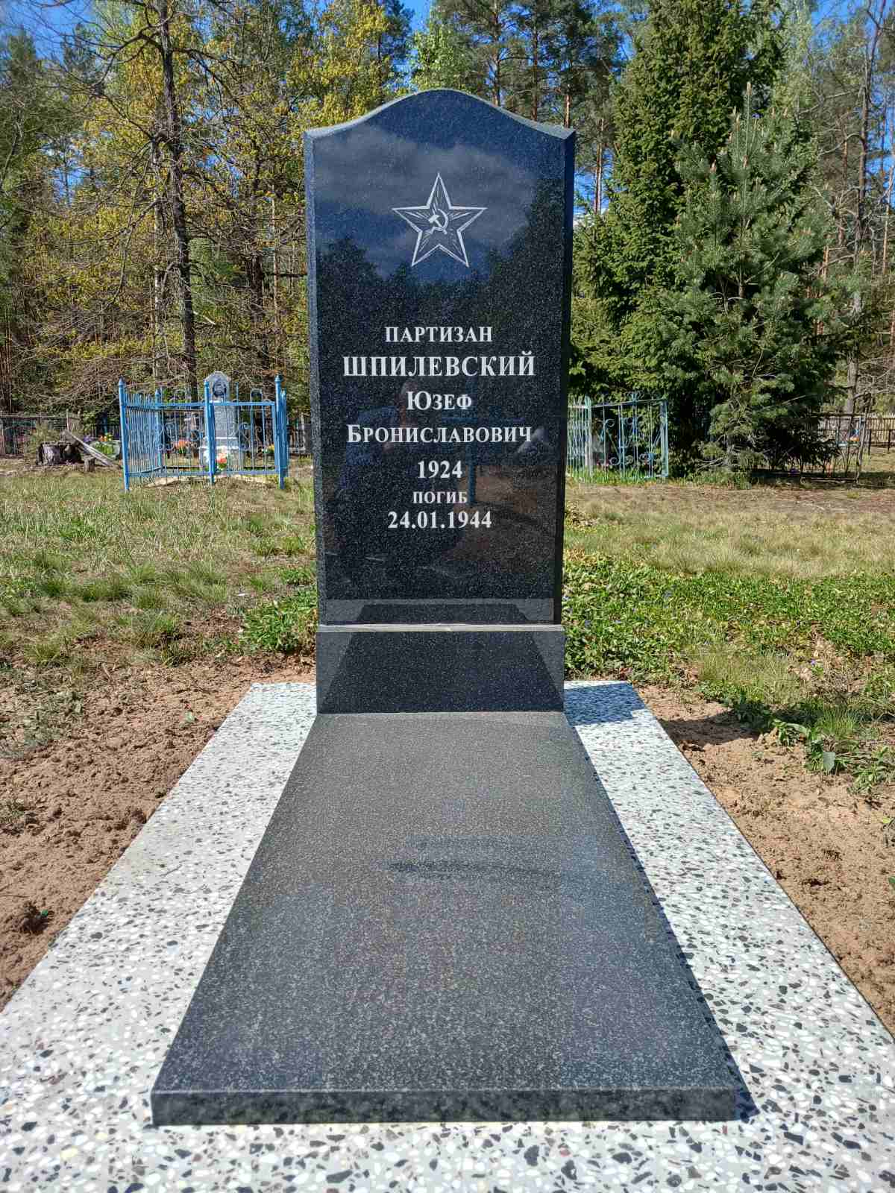
Захоронение Шпилевского Ю.Б. № 5114,
воинское захоронение, индивидуальная могила,
д. Пекличи, кладбище
Памятник выполнен из черной мраморной крошки. На памятнике нанесена надпись.
Охранная зона –1,5 х 2 м.
В могиле захоронено 1, из них 1 участников сопротивления.
Из них известных – 1.
Памятник заменен в 2024 году
Закрепленные организации по уходу: ОАО «Осовец-агро», Осовецкий сельисполком

Slide 47
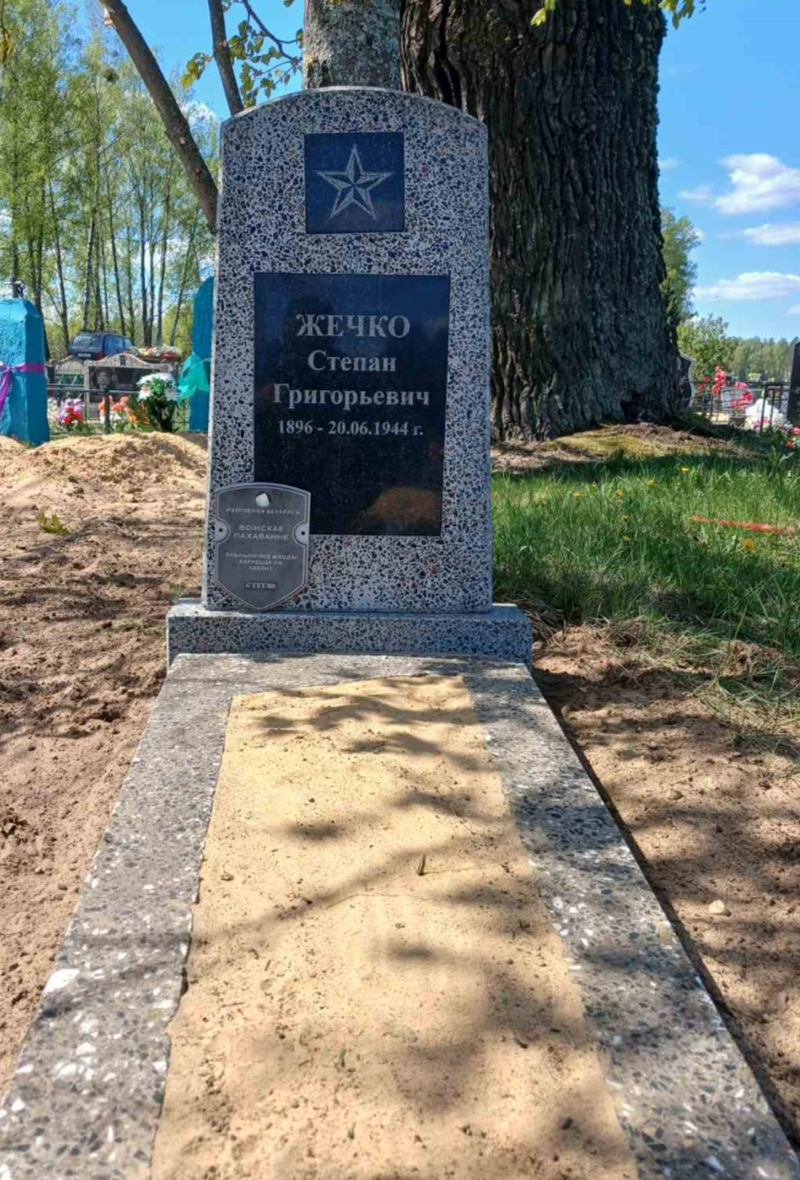
Захоронение Жечко С.Г. № 5115,
воинское захоронение, индивидуальная могила,
д. Чабусы, кладбище
Памятник выполнен из серой мраморной крошки. На памятнике нанесена надпись.
Охранная зона –1,5 х 2 м.
В могиле захоронено 1, из них 1 участников сопротивления.
Из них известных – 1.
Закрепленные организации по уходу: ОАО «Осовец-агро», Осовецкий сельисполком

Slide 48
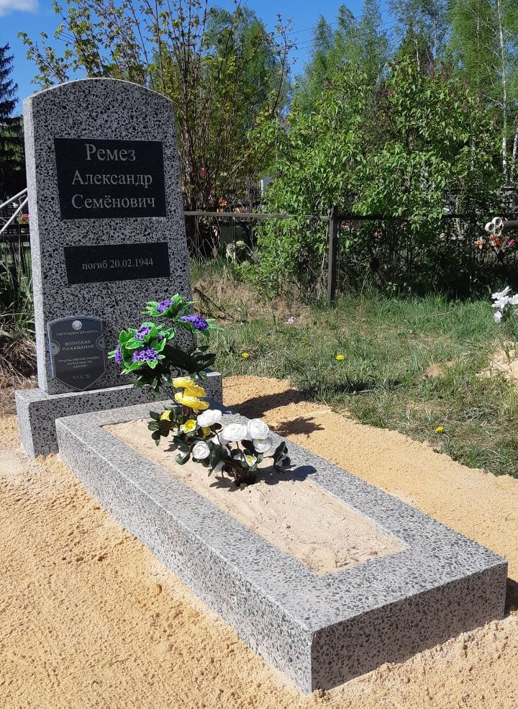
Захоронение Ремеза А.С. № 5116,
воинское захоронение, индивидуальная могила,
д. Осовец, кладбище
Памятник выполнен из серой мраморной крошки. На памятнике нанесена надпись.
Охранная зона –1,5 х 2 м.
В могиле захоронено 1, из них 1 участников сопротивления.
Из них известных – 1.
Закрепленные организации по уходу: ОАО «Осовец-агро», Осовецкий сельисполком, ГУО «Осовецкая средняя школа Любанского района»

Slide 49
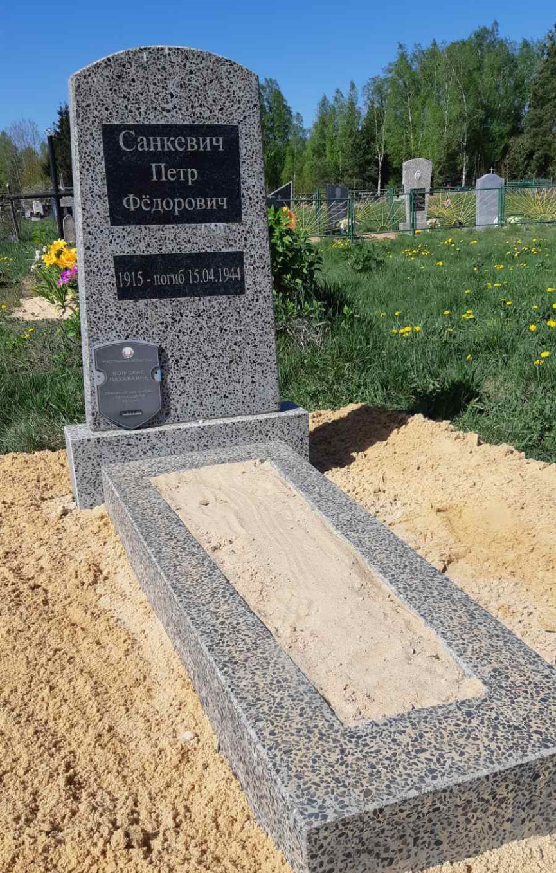
Захоронение Санкевича П.Ф. № 5117,
воинское захоронение, индивидуальная могила,
д. Осовец, кладбище
Памятник выполнен из серой мраморной крошки. На памятнике нанесена надпись.
Охранная зона –1,5 х 2 м.
В могиле захоронено 1, из них 1 участников сопротивления.
Из них известных – 1.
Закрепленные организации по уходу: ОАО «Осовец-агро», Осовецкий сельисполком, ГУО «Осовецкая средняя школа Любанского района»

Slide 50
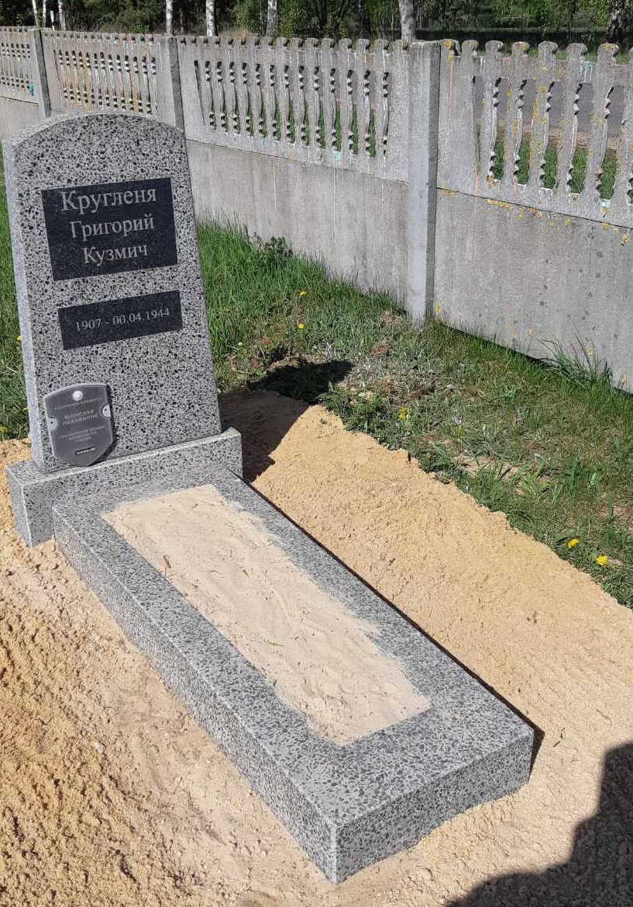
Захоронение Круглени Г.К. № 5118,
воинское захоронение, индивидуальная могила,
д. Осовец, кладбище
Памятник выполнен из серой мраморной крошки. На памятнике нанесена надпись.
Охранная зона –1,5 х 2 м.
В могиле захоронено 1, из них 1 участников сопротивления.
Из них известных – 1.
Закрепленные организации по уходу: ОАО «Осовец-агро», Осовецкий сельисполком, ГУО «Осовецкая средняя школа Любанского района»

Slide 51

Захоронение Братчени Н.Н. № 5119,
воинское захоронение, индивидуальная могила,
д. Зеленки, кладбище
Памятник выполнен из черной мраморной крошки. На памятнике нанесена надпись.
Охранная зона –1,5 х 2 м.
В могиле захоронено 1, из них 1 участников сопротивления.
Из них известных – 1.
Закрепленные организации по уходу: ОАО «Осовец-агро», Осовецкий сельисполком

Slide 52

Захоронение Довгучица П.Г. № 5120,
воинское захоронение, индивидуальная могила,
д. Костеши, кладбище
Памятник выполнен из серой мраморной крошки. На памятнике нанесена надпись.
Охранная зона –1,5 х 2 м.
В могиле захоронено 1, из них 1 участников сопротивления.
Из них известных – 1.
Закрепленные организации по уходу: ОАО «Осовец-агро», Осовецкий сельисполком

Slide 53

Захоронение Богдановича А.И. № 5121,
воинское захоронение, индивидуальная могила,
д. Криваль, кладбище
Памятник выполнен из черной мраморной крошки. На памятнике нанесена надпись.
Охранная зона –1,5 х 2 м.
В могиле захоронено 1, из них 1 участников сопротивления.
Из них известных – 1.
Закрепленные организации по уходу: ОАО «Осовец-агро», Осовецкий сельисполком

Slide 54

Захоронение Сущени А.И. № 5125,
воинское захоронение, индивидуальная могила,
д. Озломль, кладбище
Памятник выполнен из черной мраморной крошки. На памятнике нанесена надпись.
Охранная зона –1,5 х 2 м.
В могиле захоронено 1, из них 1 участников сопротивления.
Из них известных – 1.
Закрепленные организации по уходу: ОАО «Осовец-агро», Осовецкий сельисполком

Slide 55

Захоронение Тетерука М.Н. № 5145,
захоронение жертв войн, индивидуальная могила,
д. Чабусы, кладбище
Памятники выполнены из серой мраморной крошки. На памятниках нанесена надпись.
Охранная зона –1,5 х 2 м.
В могиле захоронено 1, из них 1 жертв войн.
Из них известных – 1.
Закрепленные организации по уходу: ОАО «Осовец-агро», Осовецкий сельисполком, ГУО «Яминская средняя школа имени Героя Советского Союза З.Г.Лыщени»

Slide 56

Захоронение Станилевича А.А. № 5146,
воинское захоронение, индивидуальная могила,
д.Трубяитно, кладбище
Памятник выполнен из серой мраморной крошки. На памятнике нанесена надпись.
Охранная зона –1,5 х 2 м.
В могиле захоронено 1, из них 1 участников сопротивления.
Из них известных – 1.
Закрепленные организации по уходу: ОАО «Осовец-агро», Осовецкий сельисполком

Slide 57

Захоронение Станилевича Ю.В. № 5147,
захоронение жертв войн, индивидуальная могила,
д.Трубяитно, кладбище
Памятник выполнен из серой мраморной крошки. На памятнике нанесена надпись.
Охранная зона –1,5 х 2 м.
В могиле захоронено 1, из них 1 жертв войн.
Из них известных – 1.
Закрепленные организации по уходу: ОАО «Осовец-агро», Осовецкий сельисполком

Slide 58

Захоронение Станилевича А.В. № 5148,
захоронение жертв войн, индивидуальная могила,
д.Трубяитно, кладбище
Памятник выполнен из серой мраморной крошки. На памятнике нанесена надпись.
Охранная зона –1,5 х 2 м.
В могиле захоронено 1, из них 1 жертв войн.
Из них известных – 1.
Закрепленные организации по уходу: ОАО «Осовец-агро», Осовецкий сельисполком

Slide 59

Захоронение Хартановича Я.Ф. № 5149,
захоронение жертв войн, индивидуальная могила,
д.Трубяитно, кладбище
Памятник выполнен из серой мраморной крошки. На памятнике нанесена надпись.
Охранная зона –1,5 х 2 м.
В могиле захоронено 1, из них 1 жертв войн.
Из них известных – 1.
Закрепленные организации по уходу: ОАО «Осовец-агро», Осовецкий сельисполком

Slide 60

Захоронение Метельского И.И № 5150,
захоронение жертв войн, индивидуальная могила,
д. Заельное, урочище «Черная гребля»
Памятник выполнен из серой мраморной крошки. На памятнике нанесена надпись.
Охранная зона –1,5 х 2 м.
В могиле захоронено 1, из них 1 жертв войн.
Из них известных – 1.
Закрепленные организации по уходу: ОАО «Осовец-агро», Осовецкий сельисполком

Slide 61



Захоронения № 5151, № 5152, № 5153, № 5154,
№ 5155, № 5156, № 5157, № 5158,
захоронение жертв войн,
д. Пласток, урочище «Красная горка»
Памятники выполнены из серой мраморной крошки. На памятниках выбита надпись.
Охранная зона – 25 х 16 м.
В могилах захоронено 11, из них 11 жертв войн.
Из них известных – 11.
Закрепленные организации по уходу: ОАО «Осовец-агро», Осовецкий сельисполком

Slide 62

Захоронение Радкевича К.А. № 5172,
захоронение жертв войн, индивидуальная могила
аг.Осовец, кладбище
Памятники выполнены из серой мраморной крошки. На памятниках выбита надпись.
Охранная зона 1,5х 2 м.
В могиле захоронено 1, из них 1 жертв войн.
Из них известных – 1.
Закрепленные организации по уходу: ОАО «Осовец-агро», Осовецкий сельисполком

Slide 63

Захоронение Шумчени И.В. № 5383,
захоронение жертв войн, индивидуальная могила
д. Костеши, кладбище
Памятники выполнены из черной мраморной крошки. На памятниках выбита надпись.
Охранная зона 1,5х 2 м.
В могиле захоронено 1, из них 1 жертв войн.
Из них известных – 1.
Закрепленные организации по уходу: ОАО «Осовец-агро», Осовецкий сельисполком

Slide 64

Захоронение неизвестного солдата № 5384,
воинское захоронение, индивидуальная могила,
д. Пласток, кладбище
Памятники выполнены из серой мраморной крошки. На памятниках выбита надпись.
Охранная зона 1,5 х 2 м.
В могиле захоронено 1, из них 1 участников сопротивления.
Из них неизвестных – 1.
Закрепленные организации по уходу: ОАО «Осовец-агро», Осовецкий сельисполком, ГУО «Яминская средняя школа имени Героя Советского Союза З.Г.Лыщени»

Slide 65

Захоронение Курды И.П., Курда С.И.№ 5385,
захоронение жертв войн , братская могила,
д. Пласток, кладбище
Памятники выполнены из серой мраморной крошки. На памятниках выбита надпись.
Охранная зона 1,5 х 2 м.
В могиле захоронено 2, из них 2 жертв войн,
Из них известных – 2.
Закрепленные организации по уходу: ОАО «Осовец-агро», Осовецкий сельисполком, ГУО «Яминская средняя школа имени Героя Советского Союза З.Г.Лыщени»

Slide 66

Захоронение Сущени О.Я. № 5386,
захоронение жертв войн , индивидуальная могила,
д. Пласток, кладбище
Памятники выполнены из серой мраморной крошки. На памятниках выбита надпись.
Охранная зона 1,5 х 2 м.
В могиле захоронено 1, из них 1 жертв войн,
Из них известных – 1.
Закрепленные организации по уходу: ОАО «Осовец-агро», Осовецкий сельисполком, ГУО «Яминская средняя школа имени Героя Советского Союза З.Г.Лыщени»

Slide 67

Захоронение Гальчени М.И. № 5387,
захоронение жертв войн , индивидуальная могила,
д. Пласток, кладбище
Памятники выполнены из серой мраморной крошки. На памятниках выбита надпись.
Охранная зона 1,5 х 2 м.
В могиле захоронено 1, из них 1 жертв войн,
Из них известных – 1.
Закрепленные организации по уходу: ОАО «Осовец-агро», Осовецкий сельисполком, ГУО «Яминская средняя школа имени Героя Советского Союза З.Г.Лыщени»

Slide 68

Захоронение Гальчени У.Г.. № 5388,
захоронение жертв войн , индивидуальная могила,
д. Пласток, кладбище
Памятники выполнены из серой мраморной крошки. На памятниках выбита надпись.
Охранная зона 1,5 х 2 м.
В могиле захоронено 1, из них 1 жертв войн,
Из них известных – 1.
Закрепленные организации по уходу: ОАО «Осовец-агро», Осовецкий сельисполком, ГУО «Яминская средняя школа имени Героя Советского Союза З.Г.Лыщени»

Slide 69

Захоронение Шумчени А.К. № 5433,
воинское захоронение, индивидуальная могила,
аг. Осовец, кладбище
Памятники выполнены из серой мраморной крошки. На памятниках выбита надпись.
Охранная зона 1,5 х 2 м.
В могиле захоронено 1, из них 1 участников сопротивления.
Из них неизвестных – 1.
Закрепленные организации по уходу: ОАО «Осовец-агро», Осовецкий сельисполком, ГУО «Осовецкая средняя школа Любанского района»

Slide 70

Захоронение Жаврида А.И. № 6656,
воинское захоронение, индивидуальная могила,
д.Пласток, кладбище
Памятники выполнены из черной мраморной крошки. На памятниках выбита надпись.
Охранная зона 1,5 х 2 м.
В могиле захоронено 1, из них 1 участников сопротивления.
Из них неизвестных – 1.
Закрепленные организации по уходу: ОАО «Осовец-агро», Осовецкий сельисполком, ГУО «Яминская средняя школа имени Героя Советского Союза З.Г.Лыщени»

Slide 71

Захоронение воина-интернационалиста
Санько М.М.. № 1537, воинское захоронение, индивидуальная могила,
д. Заречки, кладбище
Памятник выполнен из темно-серой мраморной крошки. У изголовья расположена бордюрная стена с нанесением изображений
Охранная зона – 3 х 4 м.
В могиле захоронено 1, из них 1 военнослужащий
Из них известных – 1.
Закрепленные организации по уходу: Реченский сельисполком, ГУО «Реченская средняя школа Любанского района»

Slide 72

Захоронение Белицкого П.М., Шмирейчика В.Ф.
№ 1546, воинское захоронение, братская могила,
д. Федоровка, кладбище
Памятник выполнен из черной мраморной крошки. На памятнике нанесен текст
Охранная зона – 3 х 2 м.
В могиле захоронено 2, из них 2 участников сопротивления
Из них известных – 2
Закрепленные организации по уходу: ОАО «Заболотский», Реченский сельисполком

Slide 73

Захоронение № 5087, воинское захоронение, братская могила,
д. Осовец, кладбище
Памятник выполнен из черной мраморной крошки. На памятнике нанесен текст
Охранная зона – 2 х 2 м.
В могиле захоронено 2, из них 2 участников сопротивления
Из них известных – 2
Закрепленные организации по уходу: ОАО «Заболотский», Реченский сельисполком

Slide 74

Захоронение жителей деревни Федоровка, сожженных немецко-фашистскими карателями ,
№ 5093, захоронение жертв войн, братская могила,
д. Федоровка, кладбище
Памятник выполнен из черной мраморной крошки. На памятнике нанесен текст
Охранная зона – 1,5 х 2 м.
В могиле захоронено 15, из них 15 жертв войн
Из них известных – 15
Закрепленные организации по уходу: ОАО «Заболотский», Реченский сельисполком

Slide 75

Захоронение Кукреша В.Ф., Кукреш Т.Е. № 5105, воинское захоронение, братская могила,
пос. Подлески, кладбище
Памятник выполнен из черной мраморной крошки. На памятнике выбита надпись.
Охранная зона – 2 х 3 м.
В могиле захоронено 2, из них 2 участников сопротивления.
Из них известных – 2.
Закрепленные организации по уходу: ОАО «Речень», Реченский сельисполком

Slide 76

Захоронение Сойко А.Ф.,
№ 5126, захоронение жертв войн,
индивидуальная могила,
д. Турок, кладбище
Памятник выполнен из черной мраморной крошки. На памятнике имеется звезда, нанесен текст
Охранная зона – 1,5 х 2 м.
В могиле захоронено 1, из них 1 жертв войн
Из них известных – 1
Закрепленные организации по уходу: ОАО «Заболотский», Реченский сельисполком

Slide 77

Захоронение № 5160, воинское захоронение, братская могила,
аг.Речень, кладбище
Памятник выполнен из черной мраморной крошки. На памятнике выбита надпись.
Охранная зона – 1,5 х 2 м.
В могиле захоронено 3, из них 3 участников сопротивления, 1 жертв войн.
Из них известных – 3.
Закрепленные организации по уходу: ОАО «Речень», Реченский сельисполком, ГУО «Реченская средняя школа Любанского района»

Slide 78

Захоронение Хотяновского А.П. № 5161, воинское захоронение, индивидуальная могила,
д. Старая Дуброва, кладбище
Памятник выполнен из черной мраморной крошки. На памятнике выбита надпись.
Охранная зона – 1,5 х 2 м.
В могиле захоронено 1, из них 1 участников сопротивления.
Из них известных – 1.
Закрепленные организации по уходу: ОАО «Речень», Реченский сельисполком

Slide 79

Захоронение Забродского И.С. № 5162, воинское захоронение, индивидуальная могила,
д. Старая Дуброва, кладбище
Памятник выполнен из серой мраморной крошки. На памятнике выбита надпись.
Охранная зона – 2 х 2 м.
В могиле захоронено 1, из них 1 участников сопротивления.
Из них известных – 1.
Закрепленные организации по уходу: ОАО «Речень», Реченский сельисполком

Slide 80

Захоронение Веремейчика М.А. № 5176, воинское захоронение, индивидуальная могила,
д. Обчин, кладбище
Памятник выполнен из серой мраморной крошки. На памятнике выбита надпись.
Охранная зона – 2 х 2 м.
В могиле захоронено 1, из них 1 участников сопротивления.
Из них известных – 1.
Закрепленные организации по уходу: ОАО «Заболотский», Реченский сельисполком, ГУО «Обчинская базовая школа Любанского района»

Slide 81

Захоронение Новацкого Е.П. № 5177, воинское захоронение, индивидуальная могила,
д. Слободка, кладбище
Памятник выполнен из серой мраморной крошки. На памятнике выбита надпись.
Охранная зона – 1,5 х 2 м.
В могиле захоронено 1, из них 1 участников сопротивления.
Из них известных – 1.
Закрепленные организации по уходу: ОАО «Заболотский», Реченский сельисполком

Slide 82

Захоронение Свинко В.Е. № 5381, воинское захоронение, индивидуальная могила,
д. Дубиловка, кладбище
Памятник выполнен из серой мраморной крошки. На памятнике выбита надпись.
Охранная зона – 1,5 х 2 м.
В могиле захоронено 1, из них 1 участников сопротивления.
Из них известных – 1.
Закрепленные организации по уходу: ОАО «Заболотский», Реченский сельисполком

Slide 83

Захоронение Кулеша А.Т. № 1540, воинское захоронение, индивидуальная могила,
д.Старые Юрковичи
Памятник выполнен из серой мраморной крошки. На памятник нанесен текст.
Охранная зона – 1,5 х 2 м.
В могиле захоронено 1, из них 1 участников сопротивления,
Из них известных – 1.
Закрепленные организации по уходу: ОАО «Имени К.И.Шаплыко», Сорочский сельисполком, Староюрковичская сельская библиотека
НАДГРОБИЕ ЗАКАЗАНО НОВОЕ, установлено будет до 4 мая

Slide 84

Захоронение Михневича Н.И. № 1541, воинское захоронение, индивидуальная могила,
д.Веречегощ, кладбище
Памятник выполнен из серой мраморной крошки. На памятник нанесен текст.
Охранная зона – 1,5 х 2 м.
В могиле захоронено 1, из них 1 участников сопротивления,
Из них известных – 1.
Закрепленные организации по уходу: ОАО «Имени К.И.Шаплыко», Сорочский сельисполком

Slide 85

Захоронение Русака И.Я. № 5097, воинское захоронение, индивидуальная могила,
д.Веречегощ, кладбище
Памятник выполнен из серой мраморной крошки. На памятник нанесен текст.
Охранная зона – 1,5 х 2 м.
В могиле захоронено 1, из них 1 участников сопротивления,
Из них известных – 1.
Закрепленные организации по уходу: ОАО «Имени К.И.Шаплыко», Сорочский сельисполком

Slide 86

Захоронение неизвестного жителя № 5144, захоронение жертв войн, индивидуальная могила,
д.Озерное, кладбище
Памятник выполнен из серой мраморной крошки. На памятник нанесен текст.
Охранная зона – 1,5 х 2 м.
В могиле захоронено 1, из них 1 жертв войн
Из них неизвестных – 1.
Закрепленные организации по уходу: ОАО «Имени К.И.Шаплыко», Сорочский сельисполком

Slide 87

Захоронение Зубаря А.Г. № 5183, воинское захоронение, индивидуальная могила,
д.Веречегощ, кладбище
Памятник установлен один на две могилы, выполнен из серой мраморной крошки.
Охранная зона – 2 х 2 м.
В могиле захоронено 1, из них 1 участников сопротивления,
Из них известных – 1.
Закрепленные организации по уходу: ОАО «Имени К.И.Шаплыко», Сорочский сельисполком

Slide 88

Захоронение Будкевича А.Г. № 5184, воинское захоронение, индивидуальная могила,
д.Веречегощ, кладбище
Памятник установлен один на две могилы, выполнен из серой мраморной крошки.
Охранная зона – 1,5 х 2 м.
В могиле захоронено 1, из них 1 участников сопротивления,
Из них известных – 1.
Закрепленные организации по уходу: ОАО «Имени К.И.Шаплыко», Сорочский сельисполком

Slide 89

Захоронение № 5185, воинское захоронение, братская могила,
д.Озерное, кладбище
Памятник выполнен из серой мраморной крошки. На памятнике нанесен текст
Охранная зона – 1,5 х 2 м.
В могиле захоронено 3, из них 1 военнослужащий, 2 участников сопротивления,
Из них известных – 2.
Закрепленные организации по уходу: ОАО «Имени К.И.Шаплыко», Сорочский сельисполком

Slide 90

Захоронение воина-интернационалиста
Брагинца А.Н. № 1536, воинское захоронение, индивидуальная могила,
аг.Сорочи, кладбище
Памятник выполнен из гранита. На памятник нанесено фото и текст.
Охранная зона – 2 х 2 м.
В могиле захоронено 1, из них 1 военнослужащий
Из них известных – 1.
Закрепленные организации по уходу: Сорочский сельисполком, ГУО «Сорочская средняя школа Любанского района»

Slide 91

Захоронение Бородича И.Ф. № 5380, воинское захоронение, индивидуальная могила,
д.Новые Юрковичи, кладбище
Памятник выполнен из серой мраморной крошки. На памятнике нанесен текст и фото
Охранная зона – 1,5 х 2 м.
В могиле захоронено 1, из них 1 военнослужащий
Из них известных – 1.
Закрепленные организации по уходу: ОАО «Имени К.И.Шаплыко», Сорочский сельисполком

Slide 92

Захоронение Бусла С.В. № 1539, воинское захоронение, индивидуальная могила,
д.Живунь, кладбище
Памятник выполнен из серой мраморной крошки.
Охранная зона – 1,5 х 2 м.
В могиле захоронено 1, из них 1 участников сопротивления,
Из них известных – 1.
Закрепленные организации по уходу: СУ «Загальский» ОАО «МАПИД», Сосновский сельисполком

Slide 93

Захоронение Акулича Г.С. № 1542, воинское захоронение, индивидуальная могила,
д.Живунь, кладбище
Памятник выполнен из серой мраморной крошки.
Охранная зона – 1,5 х 2 м.
В могиле захоронено 1, из них 1 участников сопротивления,
Из них известных – 1.
Закрепленные организации по уходу: СУ «Загальский» ОАО «МАПИД», Сосновский сельисполком

Slide 94

Захоронение Лялькина Л.А. № 1543, воинское захоронение, индивидуальная могила,
д.Живунь, кладбище
Памятник выполнен из серой мраморной крошки.
Охранная зона – 1,5 х 2 м.
В могиле захоронено 1, из них 1 участников сопротивления,
Из них известных – 1.
Закрепленные организации по уходу: СУ «Загальский» ОАО «МАПИД», Сосновский сельисполком

Slide 95

Захоронение Бондаренко Г.П. № 1544, воинское захоронение, индивидуальная могила,
д.Живунь, кладбище
Памятник выполнен из серой мраморной крошки.
Охранная зона – 1,5 х 2 м.
В могиле захоронено 1, из них 1 участников сопротивления,
Из них известных – 1.
Закрепленные организации по уходу: СУ «Загальский» ОАО «МАПИД», Сосновский сельисполком

Slide 96

Захоронение Гутковского М.А. № 1545, воинское захоронение, индивидуальная могила,
д.Живунь, кладбище
Надгробие установлено на две могилы, памятник выполнен из серой мраморной крошки.
Охранная зона – 2 х 2 м.
В могиле захоронено 1, из них 1 участников сопротивления,
Из них известных – 1.
Закрепленные организации по уходу: СУ «Загальский» ОАО «МАПИД», Сосновский сельисполком

Slide 97

Захоронение № 5089, захоронение жертв войн, братская могила,
д.Живунь, кладбище
Памятник выполнен из серой мраморной крошки.
Охранная зона – 3 х 2 м.
В могиле захоронено 4, из них 4 жертв войн,
Из них известных – 4.
Закрепленные организации по уходу: СУ «Загальский» ОАО «МАПИД», Сосновский сельисполком

Slide 98

Захоронение Сущинского В.В., Царика А.Ф. № 5104, воинское захоронение, братская могила,
д.Загалье, кладбище
Памятник выполнен из серой мраморной крошки.
Охранная зона – 2 х 2 м.
В могиле захоронено 2, из них 2 участника споротивления,
Из них известных – 2.
Закрепленные организации по уходу: СУ «Загальский» ОАО «МАПИД», Сосновский сельисполком

Slide 99

Захоронение Дайнеко В.П. № 5129, воинское захоронение, индивидуальная могила,
д.Бояничи, кладбище
Памятник выполнен из серой мраморной крошки.
Охранная зона – 3 х 2 м.
В могиле захоронено 1, из них 1 участников сопротивления,
Из них известных – 1.
Закрепленные организации по уходу: ОАО «Городятичи-Агро», Сосновский сельисполком

Slide 100

Захоронение Дайнеко А.П. № 5130, воинское захоронение, индивидуальная могила,
д.Бояничи, кладбище
Памятник выполнен из серой мраморной крошки.
Охранная зона – 1,5 х 2 м.
В могиле захоронено 1, из них 1 участников сопротивления,
Из них известных – 1.
Закрепленные организации по уходу: ОАО «Городятичи-Агро», Сосновский сельисполком

Slide 101

Захоронение Дайнеко М.П. № 5131, воинское захоронение, индивидуальная могила,
д.Бояничи, кладбище
Памятник выполнен из серой мраморной крошки.
Охранная зона – 1,5 х 2 м.
В могиле захоронено 1, из них 1 участников сопротивления,
Из них известных – 1.
Закрепленные организации по уходу: ОАО «Городятичи-Агро», Сосновский сельисполком

Slide 102

Захоронение Кондратени Г.С. № 5132, воинское захоронение, индивидуальная могила,
д.Бояничи, кладбище
Памятник выполнен из серой мраморной крошки.
Охранная зона – 1,5 х 2 м.
В могиле захоронено 1, из них 1 участников сопротивления,
Из них известных – 1.
Закрепленные организации по уходу: ОАО «Городятичи-Агро», Сосновский сельисполком

Slide 103

Захоронение Щербачени В.С. № 5133, воинское захоронение, индивидуальная могила ,
д.Бояничи, кладбище
Памятник выполнен из серой мраморной крошки.
Охранная зона – 1,5 х 2 м.
В могиле захоронено 1, из них 1 участников сопротивления,
Из них известных – 1.
Закрепленные организации по уходу: ОАО «Городятичи-Агро», Сосновский сельисполком

Slide 104

Захоронение Жура М.П. № 5134, воинское захоронение, индивидуальная могила,
д.Бояничи, кладбище
Памятник выполнен из серой мраморной крошки.
Охранная зона – 1,5 х 2 м.
В могиле захоронено 1, из них 1 участников сопротивления,
Из них известных – 1.
Закрепленные организации по уходу: ОАО «Городятичи-Агро», Сосновский сельисполком

Slide 105

Захоронение Осовского А.З. № 5135, захоронение жертв войн, индивидуальная могила,
д.Бояничи
Памятник выполнен из серой мраморной крошки.
Охранная зона – 1,5 х 2 м.
В могиле захоронено 1, из них 1 жертв войн,
Из них известных – 1.
Закрепленные организации по уходу: ОАО «Городятичи-Агро», Сосновский сельисполком

Slide 106

Захоронение Гуктовского Г.А. № 5136, воинское захоронение, индивидуальная могила,
д.Живунь, кладбище
Памятник выполнен из серой мраморной крошки.
Охранная зона – 1,5 х 2 м.
В могиле захоронено 1, из них 1 участников сопротивления,
Из них известных – 1.
Закрепленные организации по уходу: СУ «Загальский» ОАО МАПИД, Сосновский сельисполком

Slide 107

Захоронение Трубача Ф.Г. № 5137, воинское захоронение, индивидуальная могила,
д.Живунь, кладбище
Памятник выполнен из серой мраморной крошки.
Охранная зона – 1,5 х 2 м.
В могиле захоронено 1, из них 1 участников сопротивления,
Из них известных – 1.
Закрепленные организации по уходу: СУ «Загальский» ОАО МАПИД, Сосновский сельисполком

Slide 108

Захоронение Бондаренко П.П. № 5138, воинское захоронение, индивидуальная могила,
д.Живунь, кладбище
Памятник выполнен из серой мраморной крошки.
Охранная зона – 1,5 х 2 м.
В могиле захоронено 1, из них 1 участников сопротивления,
Из них известных – 1.
Закрепленные организации по уходу: СУ «Загальский» ОАО МАПИД, Сосновский сельисполком

Slide 109

Захоронение Сулима И.Н. № 5139, захоронение жертв войн, индивидуальная могила,
д.Живунь, урочище «Нивки»
Памятник выполнен из черной мраморной крошки.
Охранная зона – 3 х 2 м.
В могиле захоронено 1, из них 1 жертв войн,
Из них известных – 1.
Закрепленные организации по уходу: ОАО «Городятичи-Агро», Сосновский сельисполком

Slide 110

Захоронение № 5167, захоронение жертв войн, братская могила,
д.Живунь, кладбище
Памятник выполнен из серой мраморной крошки.
Охранная зона – 1,5 х 2 м.
В могиле захоронено 2, из них 2 жертв войн,
Из них известных – 2.
Закрепленные организации по уходу: ОАО «Городятичи-Агро», Сосновский сельисполком

Slide 111

Захоронение № 5168, захоронение жертв войн, братская могила,
д.Живунь, кладбище
Памятник выполнен из серой мраморной крошки.
Охранная зона – 1,5 х 2 м.
В могиле захоронено 2, из них 2 жертв войн,
Из них известных – 2.
Закрепленные организации по уходу: ОАО «Городятичи-Агро», Сосновский сельисполком

Slide 112

Захоронение Лялькиной О.М. № 5169, захоронение жертв войн, индивидуальная могила,
д.Живунь, кладбище
Памятник выполнен из светлой мраморной крошки.
Охранная зона – 1,5 х 2 м.
В могиле захоронено 1, из них 1 жертв войн,
Из них известных – 1.
Закрепленные организации по уходу: ОАО «Городятичи-Агро», Сосновский сельисполком

Slide 113

Захоронение Муравейко П.А. № 5173, воинское захоронение, индивидуальная могила,
аг.Таль, кладбище
Памятник выполнен из серой мраморной крошки.
Охранная зона – 3 х 2 м.
В могиле захоронено 1, из них 1 участников сопротивления,
Из них известных – 1.
Закрепленные организации по уходу: КСУП «Талица-агро», Тальский сельисполком, ГУО «Тальская средняя школа Любанского района»

Slide 114

Захоронение Анисовой А.В. № 5174, воинское захоронение, индивидуальная могила,
д.Костюки, кладбище
Памятник выполнен из светлой мраморной крошки.
Охранная зона – 1,5 х 2 м.
В могиле захоронено 1, из них 1 участников сопротивления,
Из них известных – 1.
Закрепленные организации по уходу: КСУП «Талица-агро», Тальский сельисполком

Slide 115

Захоронение Филиповец М.В. № 5432, захоронение жертв войн, индивидуальная могила,
д.Дубники, кладбище
Памятник выполнен из светлой мраморной крошки.
Охранная зона – 1 х 2 м.
В могиле захоронено 1, из них 1 жертв войн,
Из них известных – 1.
Закрепленные организации по уходу: КСУП «Талица-агро», Тальский сельисполком

Slide 116

Захоронение Косенко В.А. № 1531, воинское захоронение, индивидуальная могила,
г.п.Уречье, кладбище
Памятник выполнен из черной мраморной крошки.
Охранная зона – 1,5 х 2 м.
В могиле захоронено 1, из них 1 военнослужащий
Из них известных – 1.
Закрепленные организации по уходу: ОАО «Уречский», Уречский сельисполком, ГУО «Уречская средняя школа № 2 Любанского района»

Slide 117

Захоронение воина-интернационалиста Ведрова В.М. № 1532, воинское захоронение, индивидуальная могила,
г.п.Уречье, кладбище
Памятник выполнен из черной мраморной крошки.
Охранная зона – 4 х 2 м.
В могиле захоронено 1, из них 1 военнослужащий
Из них известных – 1.
Закрепленные организации по уходу: ОАО «Уречский», Уречский сельисполком, ГУО «Уречская средняя школа № 2 Любанского района»

Slide 118

Захоронение воина-интернационалиста
Цыкмана Г.К. № 1530, воинское захоронение, индивидуальная могила,
г.п.Уречье, кладбище
Памятник выполнен из черной мраморной крошки.
Охранная зона – 1,5 х 2 м.
В могиле захоронено 1, из них 1 военнослужащий
Из них известных – 1.
Закрепленные организации по уходу: ОАО «Уречский», Уречский сельисполком, ГУО «Уречская средняя школа № 1 Любанского района»

Slide 119

Захоронение Стеленева Н.Ф, воинов и партизан
№ 1534, воинское захоронение, братская могила,
г.п.Уречье, кладбище
Памятник выполнен из бетона, представляет собой вертикальную плиту (обелиск) с надписями о захороненных. У подножия размещается плита с нанесенными фамилиями захороненных
Охранная зона – 8 х 4 м.
В могиле захоронено 33, из них 28 военнослужащих, 5 участников сопротивления,
Из них известных – 33.
Закрепленные организации по уходу: ОАО «Уречский», Уречский сельисполком, ГУО «Уречская средняя школа №1 Любанского района», Уречский горпоселковый Дом культуры

Slide 120

Захоронения участников сопротивления
№ 5091 и № 5092,
воинские захоронения, братские могилы,
г.п.Уречье, кладбище
Памятники выполнены из черной мраморной крошки. На памятнике нанесены фамилии захороненных
Охранная зона – 6 х 2,5 м.
В могиле №5091 захоронено 22, из них 10 участников сопротивления,, 12 жертв войн. Из них известных – 10.
В могиле №5092 захоронено 30, из них 10 участников сопротивления,, 20 жертв войн. Из них известных – 10.
Закрепленные организации по уходу: ОАО «Уречский», Уречский сельисполком, ГУО «Уречская средняя школа №2 Любанского района»

Slide 121

Захоронение жертв геноцида № 5140, захоронение жертв войн, братская могила,
г.п.Уречье, лесной массив
Памятник выполнен из гранита серого цвета. На надгробии нанесен текс-посвящение
Охранная зона – 8 х 30 м.
В могиле захоронено 830, из них 830 жертв войн,
Из них неизвестных – 830.
Закрепленные организации по уходу: ПЦ №8 (г.п.Уречье) ОАО «МИНСК КРИСТАЛЛ» – управляющая компания холдинга «МИНСК КРИСТАЛЛ ГРУПП», Уречский сельисполком, ГУО «Уречская средняя школа № 1 Любанского района»

Slide 122

Захоронение жертв геноцида № 5141, захоронение жертв войн, братская могила,
г.п.Уречье, лесной массив
Памятник выполнен из гранита коричневого цвета. На надгробии нанесен текс-посвящение
Охранная зона –6 х 8 м.
В могиле захоронено 116, из них 116 жертв войн,
Из них неизвестных – 116.
Закрепленные организации по уходу: ПЦ №8 (г.п.Уречье) ОАО «МИНСК КРИСТАЛЛ» – управляющая компания холдинга «МИНСК КРИСТАЛЛ ГРУПП», Уречский сельисполком, ГУО «Уречская средняя школа № 1 Любанского района»

Slide 123

Захоронение жертв геноцида № 5142, захоронение жертв войн, братская могила,
г.п.Уречье, ул.Куйбышева
Памятник выполнен из гранита серого цвета. На надгробии нанесен текс-посвящение
Охранная зона –5 х 12 м.
В могиле захоронено 93, из них 93 жертв войн,
Из них неизвестных – 93.
Закрепленные организации по уходу: ПЦ №8 (г.п.Уречье) ОАО «Минскристалл», Уречский сельисполком

Slide 124

Захоронение Морзон З. и ее детей № 5143,
воинское захоронение, братская могила,
г.п.Уречье, кладбище
Памятник выполнен из светлой мраморной крошки.
Охранная зона – 1,5 х 2 м.
В могиле захоронено 3, из них 1 участников сопротивления, 2 жертв войн
Из них известных – 1, неизвестных - 2
Закрепленные организации по уходу: Ново-Уречское лесничество, Уречский сельисполком, ГУО «Уречская средняя школа № 2 Любанского района»

Slide 125

Захоронение Кошеля И.Я. И Статкевича Н.А.
№ 5175,
воинское захоронение, братская могила,
д.Раковищи, кладбище
Памятник выполнен из светлой мраморной крошки.
Охранная зона – 2 х 3 м.
В могиле захоронено 2, из них 2 участников сопротивления,
Из них известных – 2,
Закрепленные организации по уходу: ОАО «Любанский завод стеновых блоков», Юшковичский сельисполком

